Slide 1
Федеральное государственное бюджетное образовательное учреждение высшего образования «Красноярский государственный медицинский университет имени профессора В.Ф. Войно-Ясенецкого» Министерства здравоохранения Российской Федерации Фармацевтический колледж
Отчёт по производственной практике
33.02.01 Фармация
код наименования специальности
МДК 03.01 Организация деятельности аптеки и её структурных подразделений
наименование междисциплинарного курса (дисциплины) Студент, группа: Шелковая Дарья Николаевна, 205 группа Преподаватель: Тельных Маргарита Алексеевна (преподаватель)

Slide 2
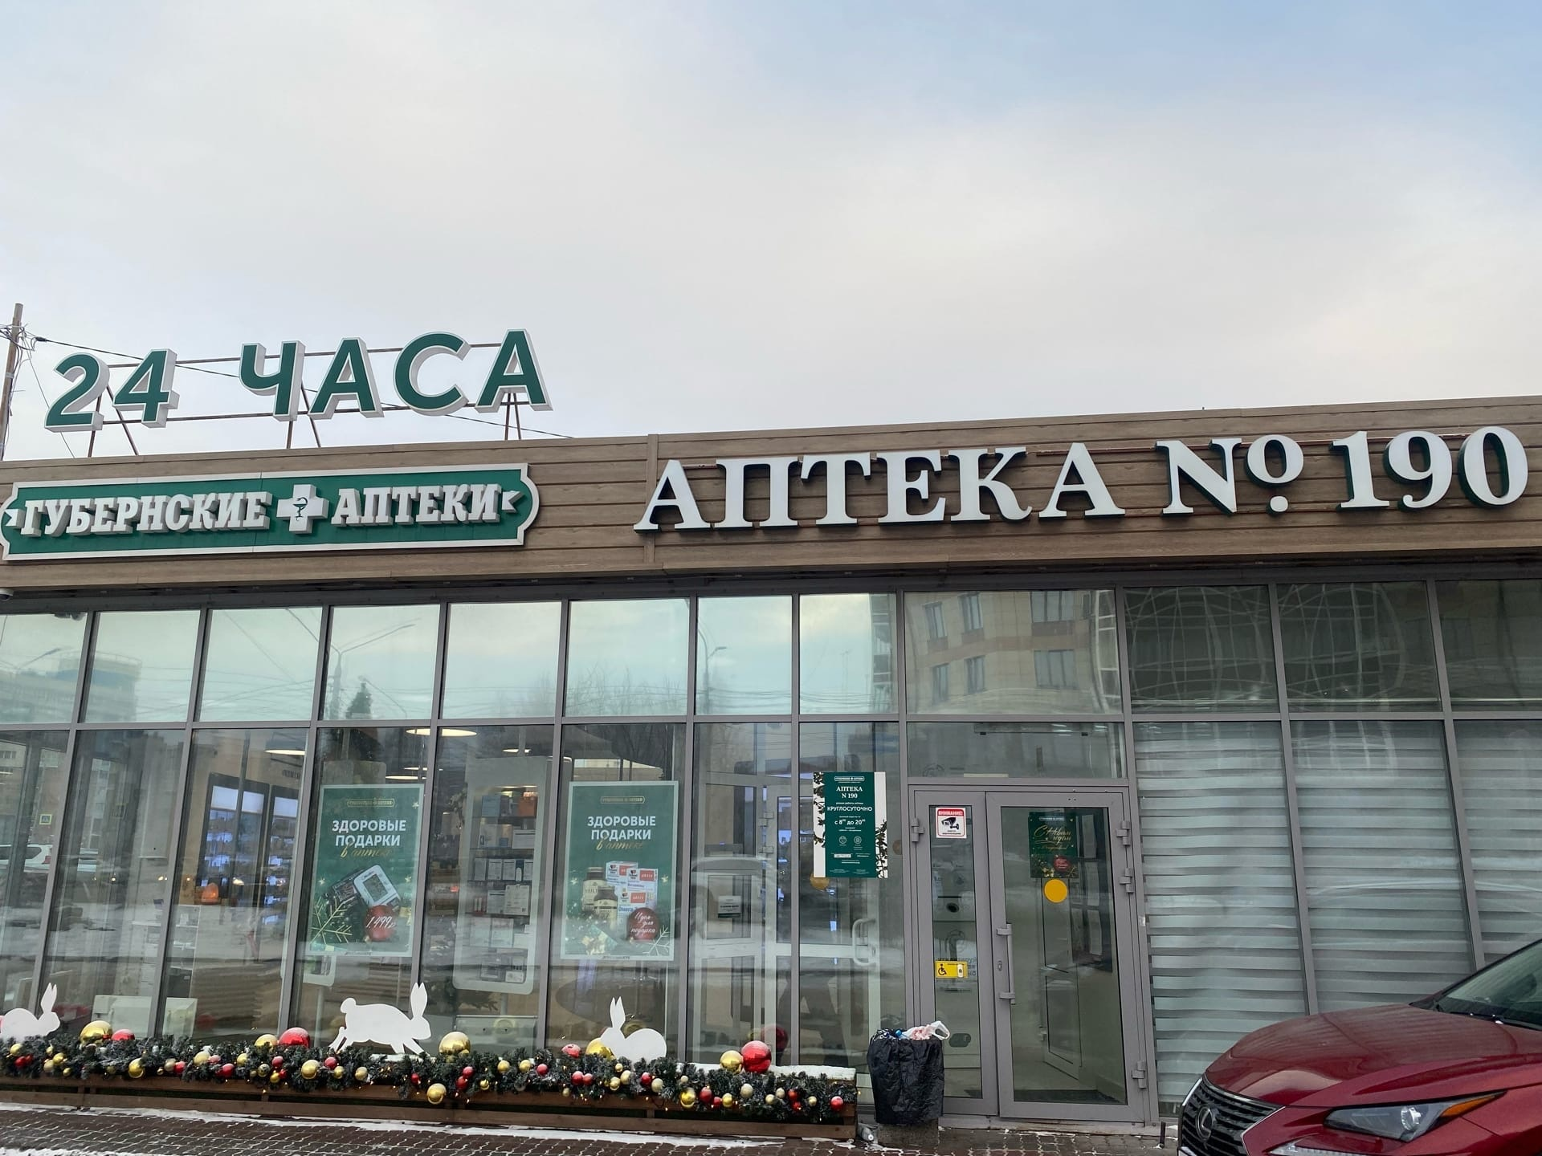
Тема 1. Знакомство со структурой аптечной организации.
г. Красноярск, Советский район, ул.
Молокова 1 ст.1 Аптека №190
Рис.1. Вывеска аптеки

Slide 3
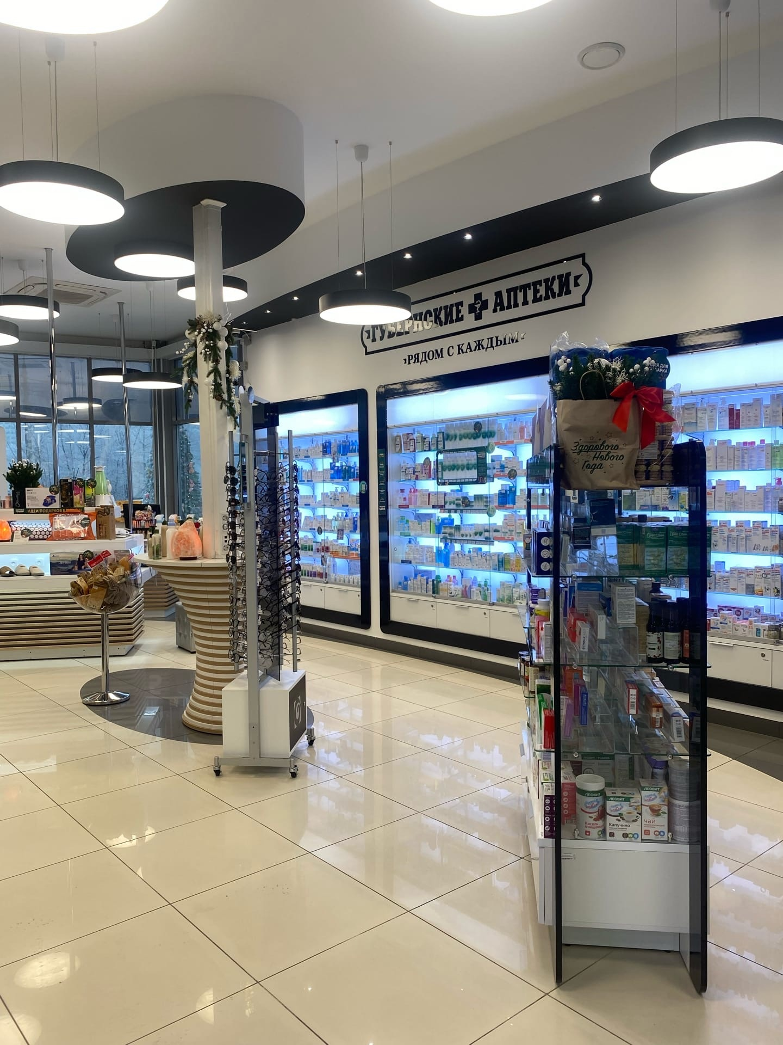
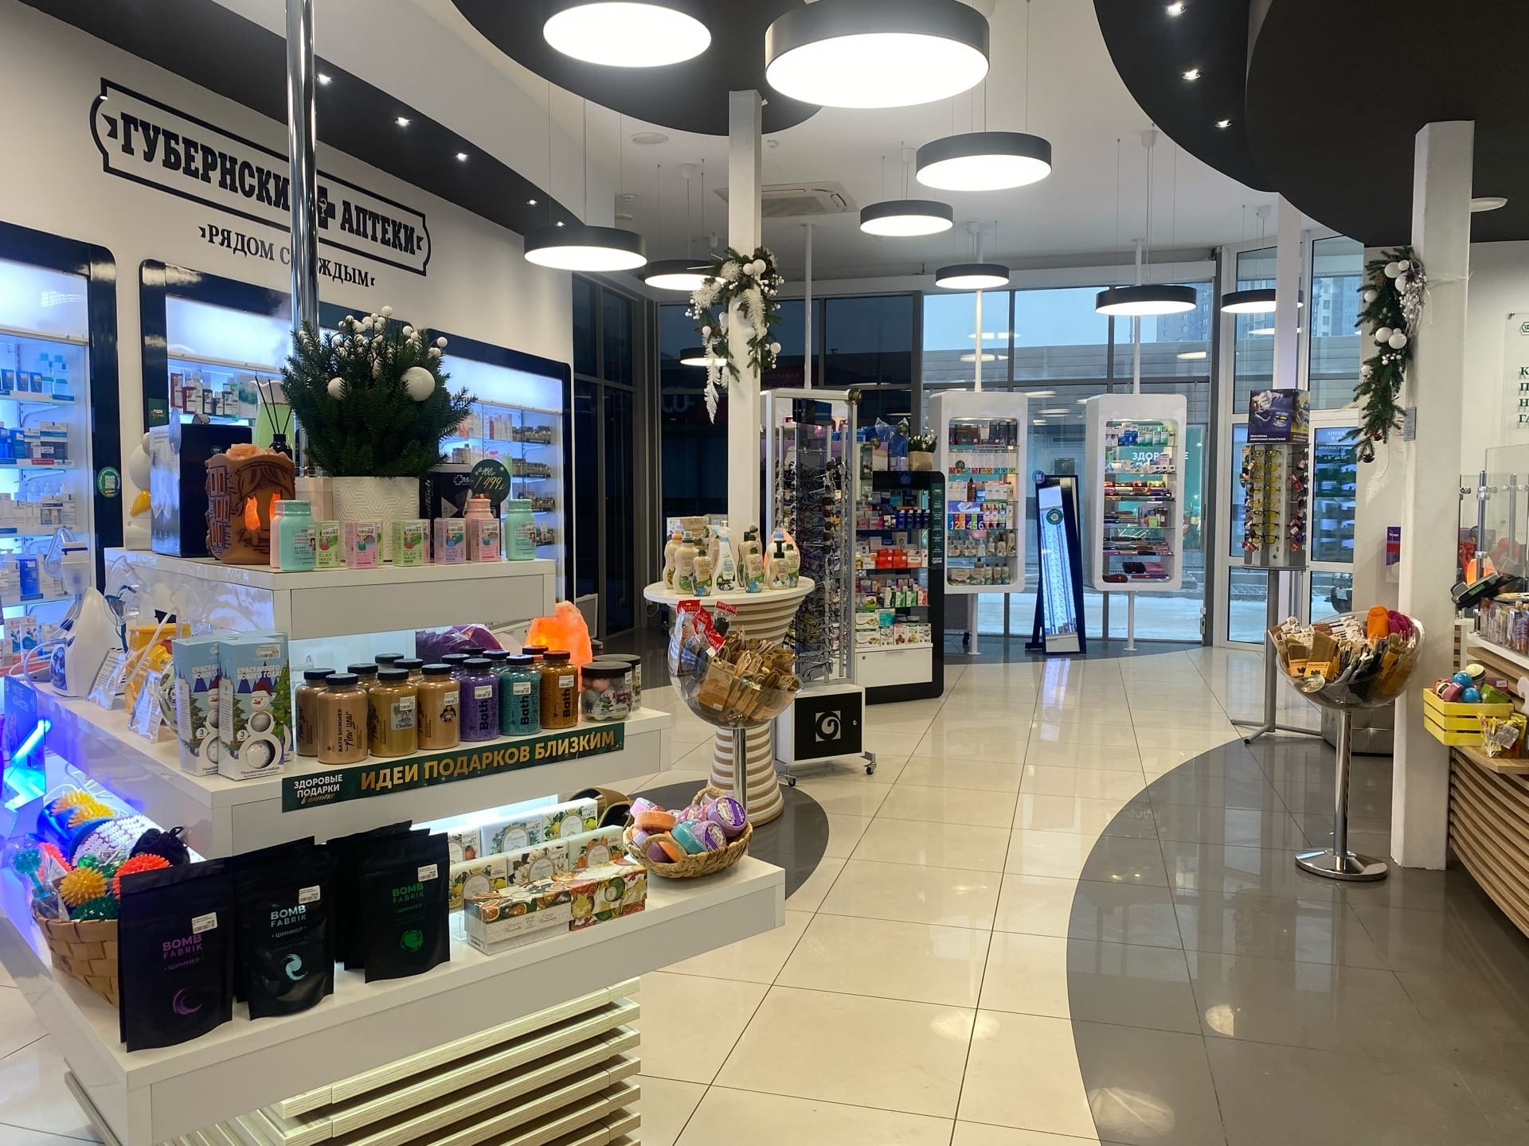
Помещения аптеки
Рис. 2. Торговый зал
Рис. 3. Торговый зал

Slide 4
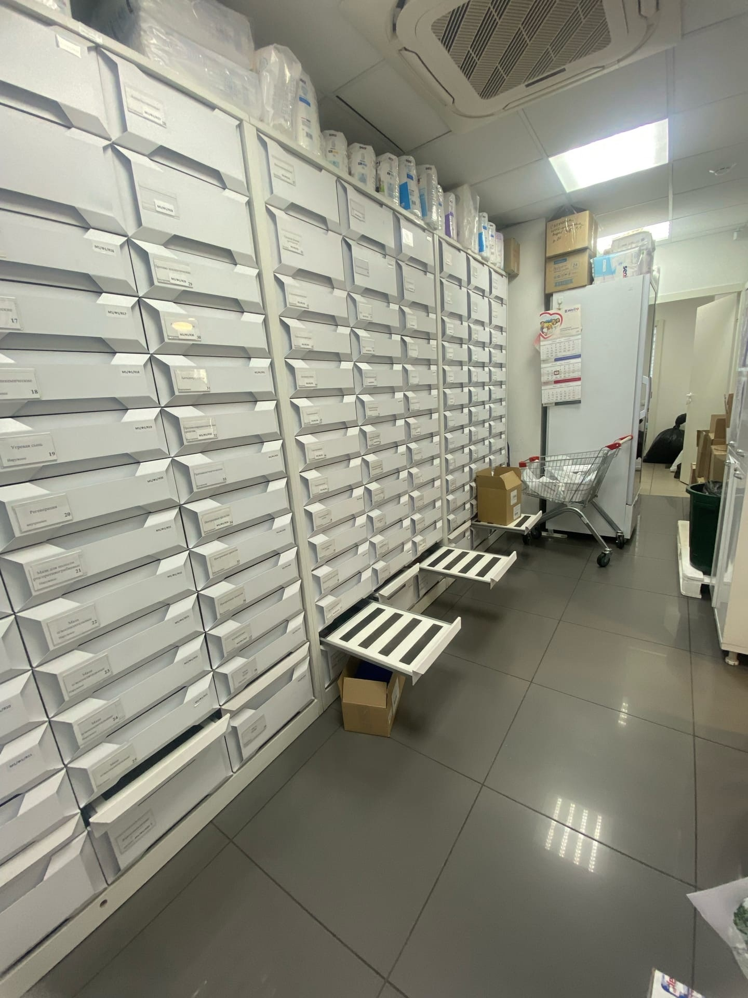
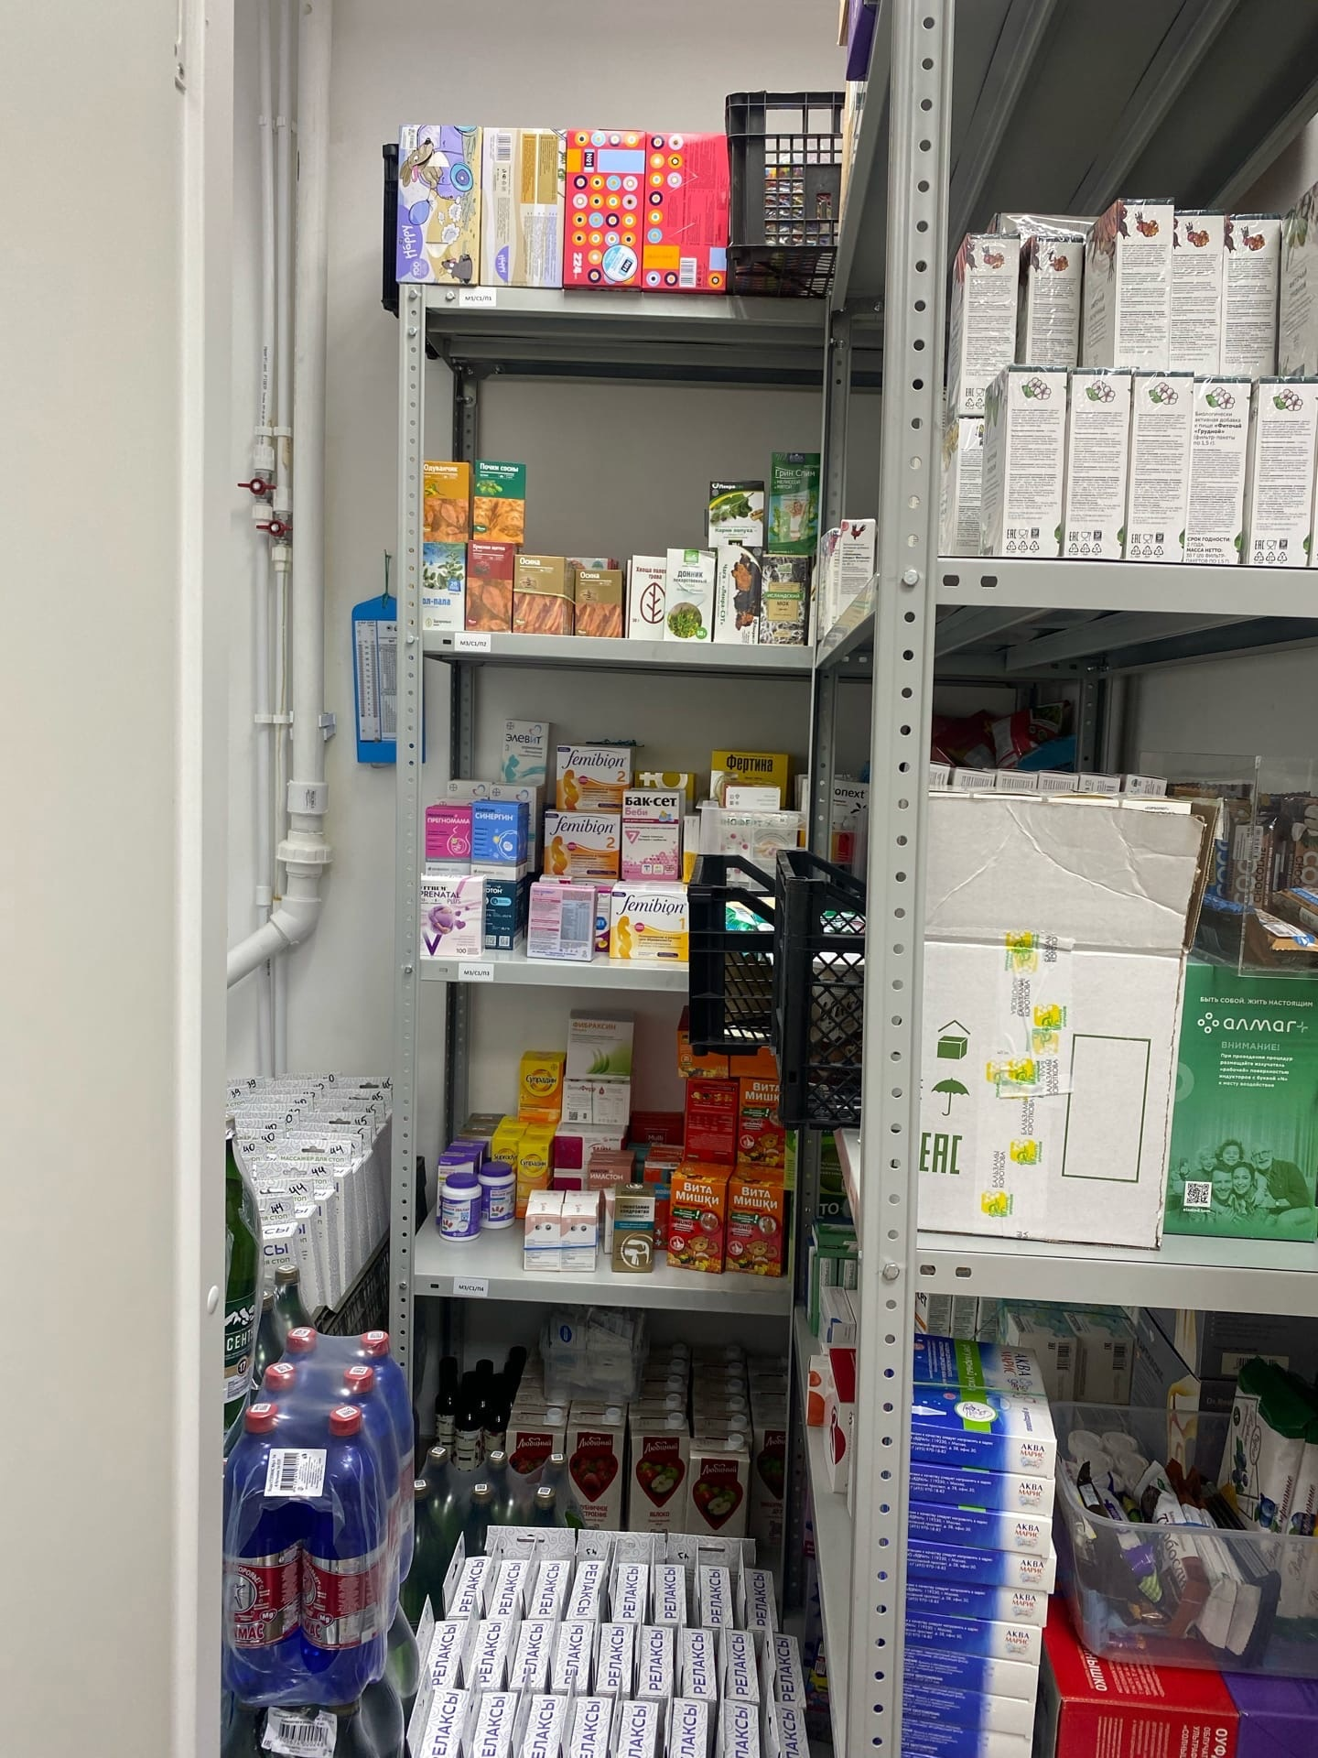
Помещения аптеки
Рис. 4. Материальная комната №1
Рис. 5. Материальная комната для хранения БАДов

Slide 5
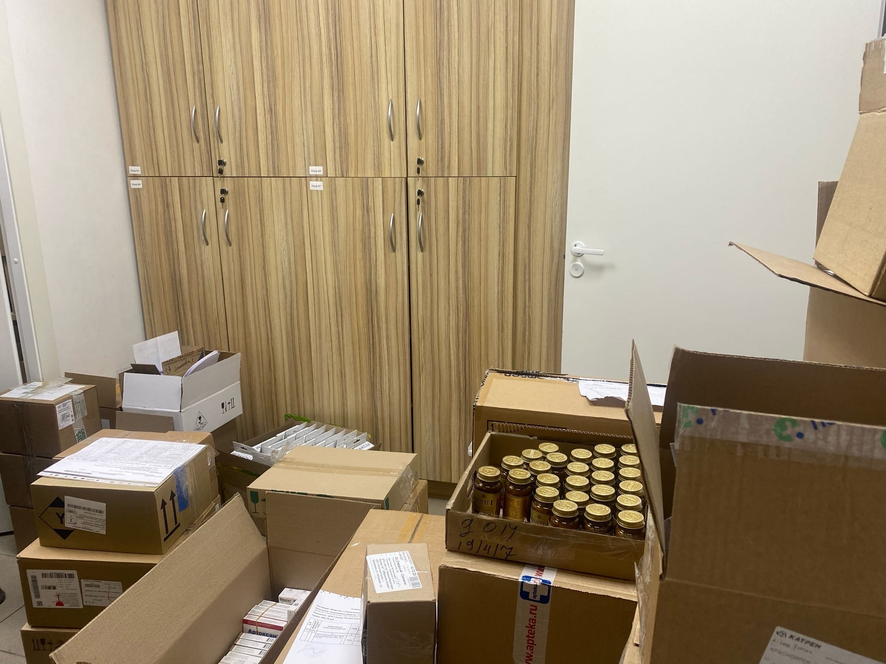
Помещения аптеки
Рис. 6. Материальная комната №2
Рис. 7. Шкаф в материальной комнате №2 для хранения р-ов для инъекций

Slide 6
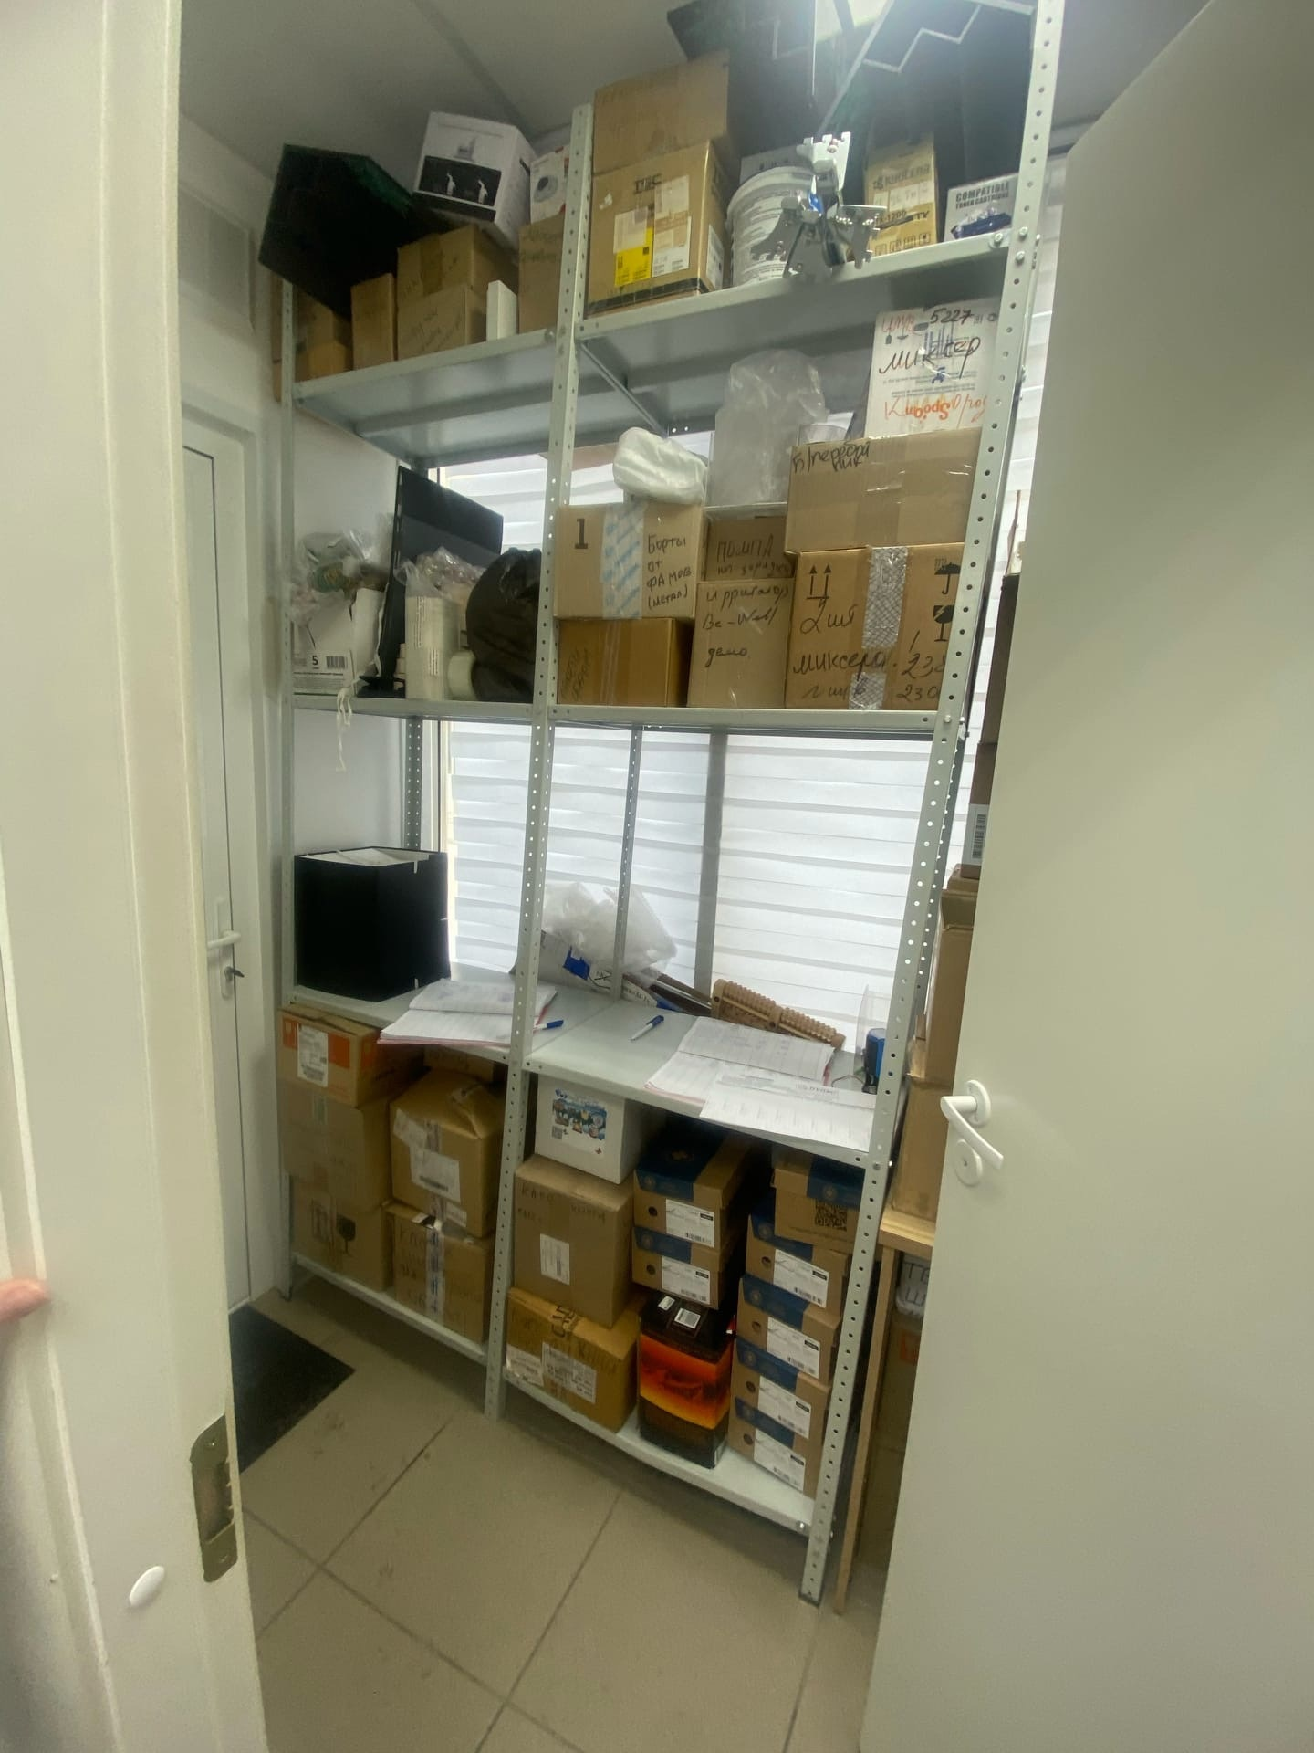
Помещения аптеки
Рис. 7. Комната приемки товара

Slide 7
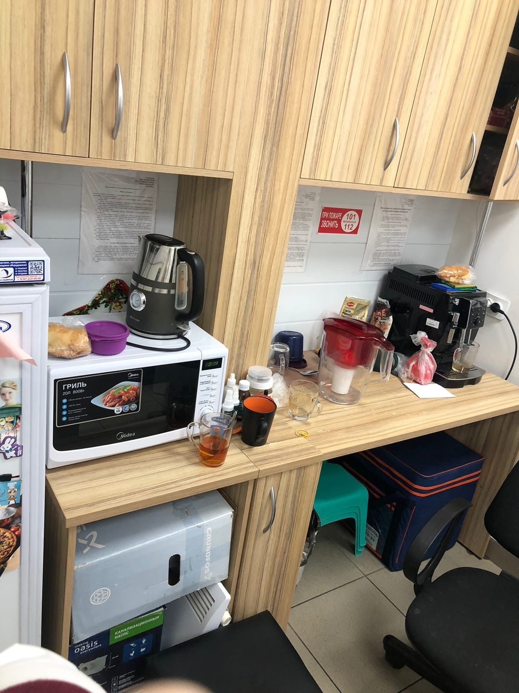
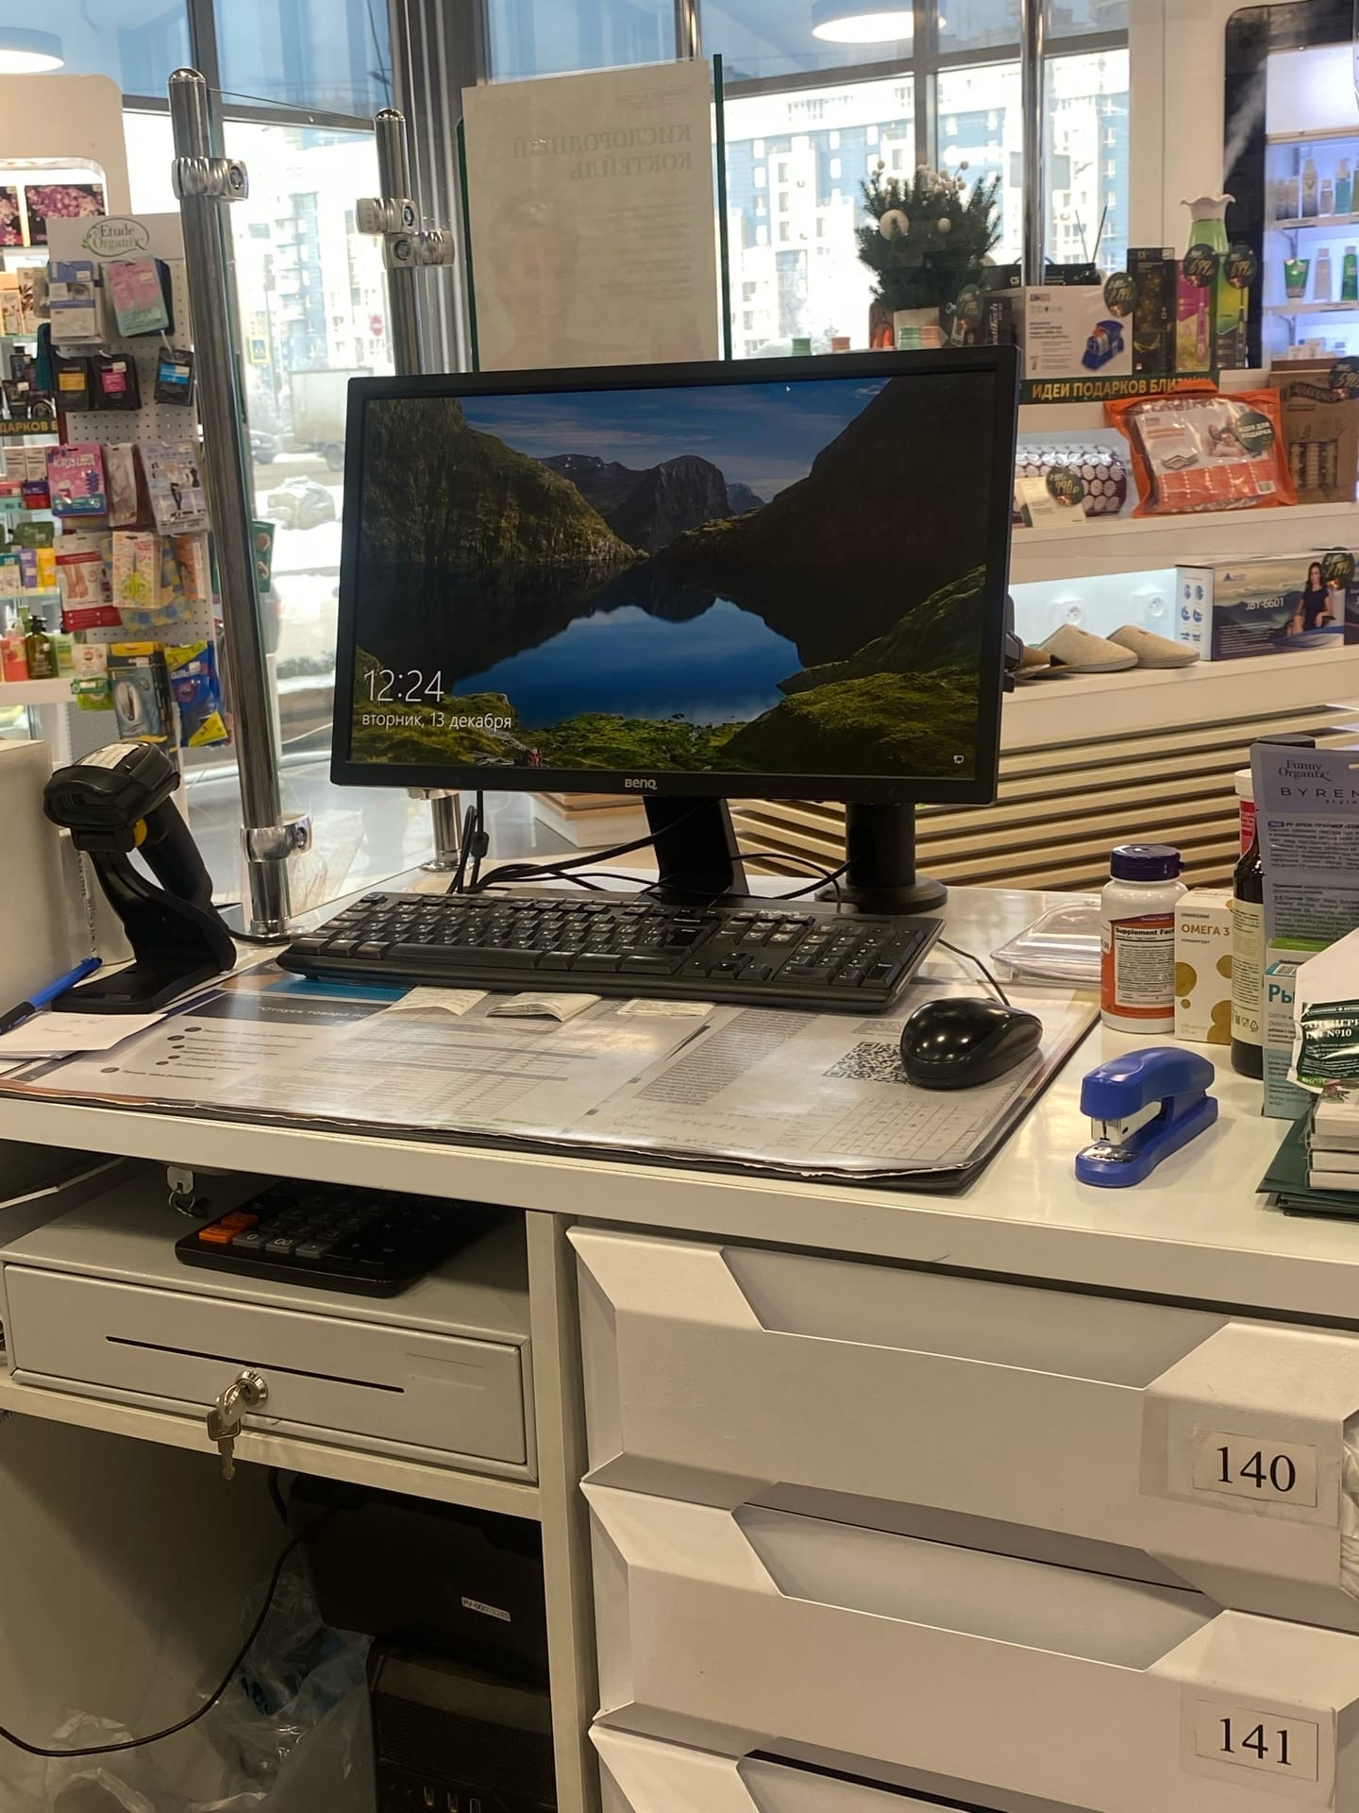
Помещения аптеки
Рис. 8. Комната персонала
Рис.9. Рабочее место фармацевта

Slide 8
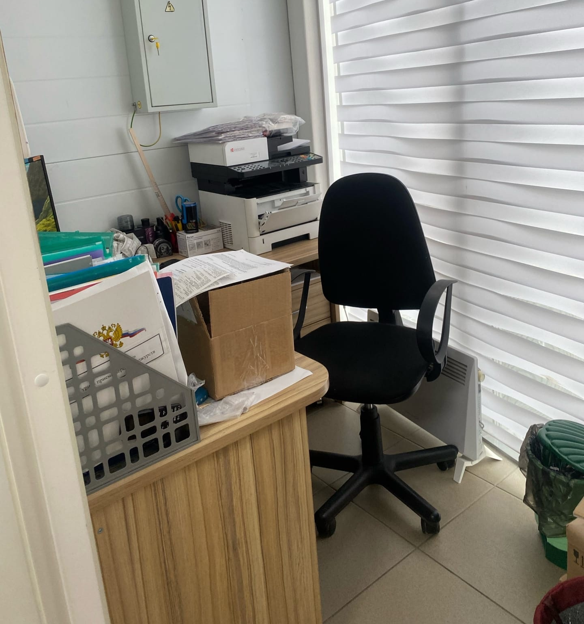
Помещения аптеки
Рис. 10. Кабинет заведующей аптекой

Slide 9
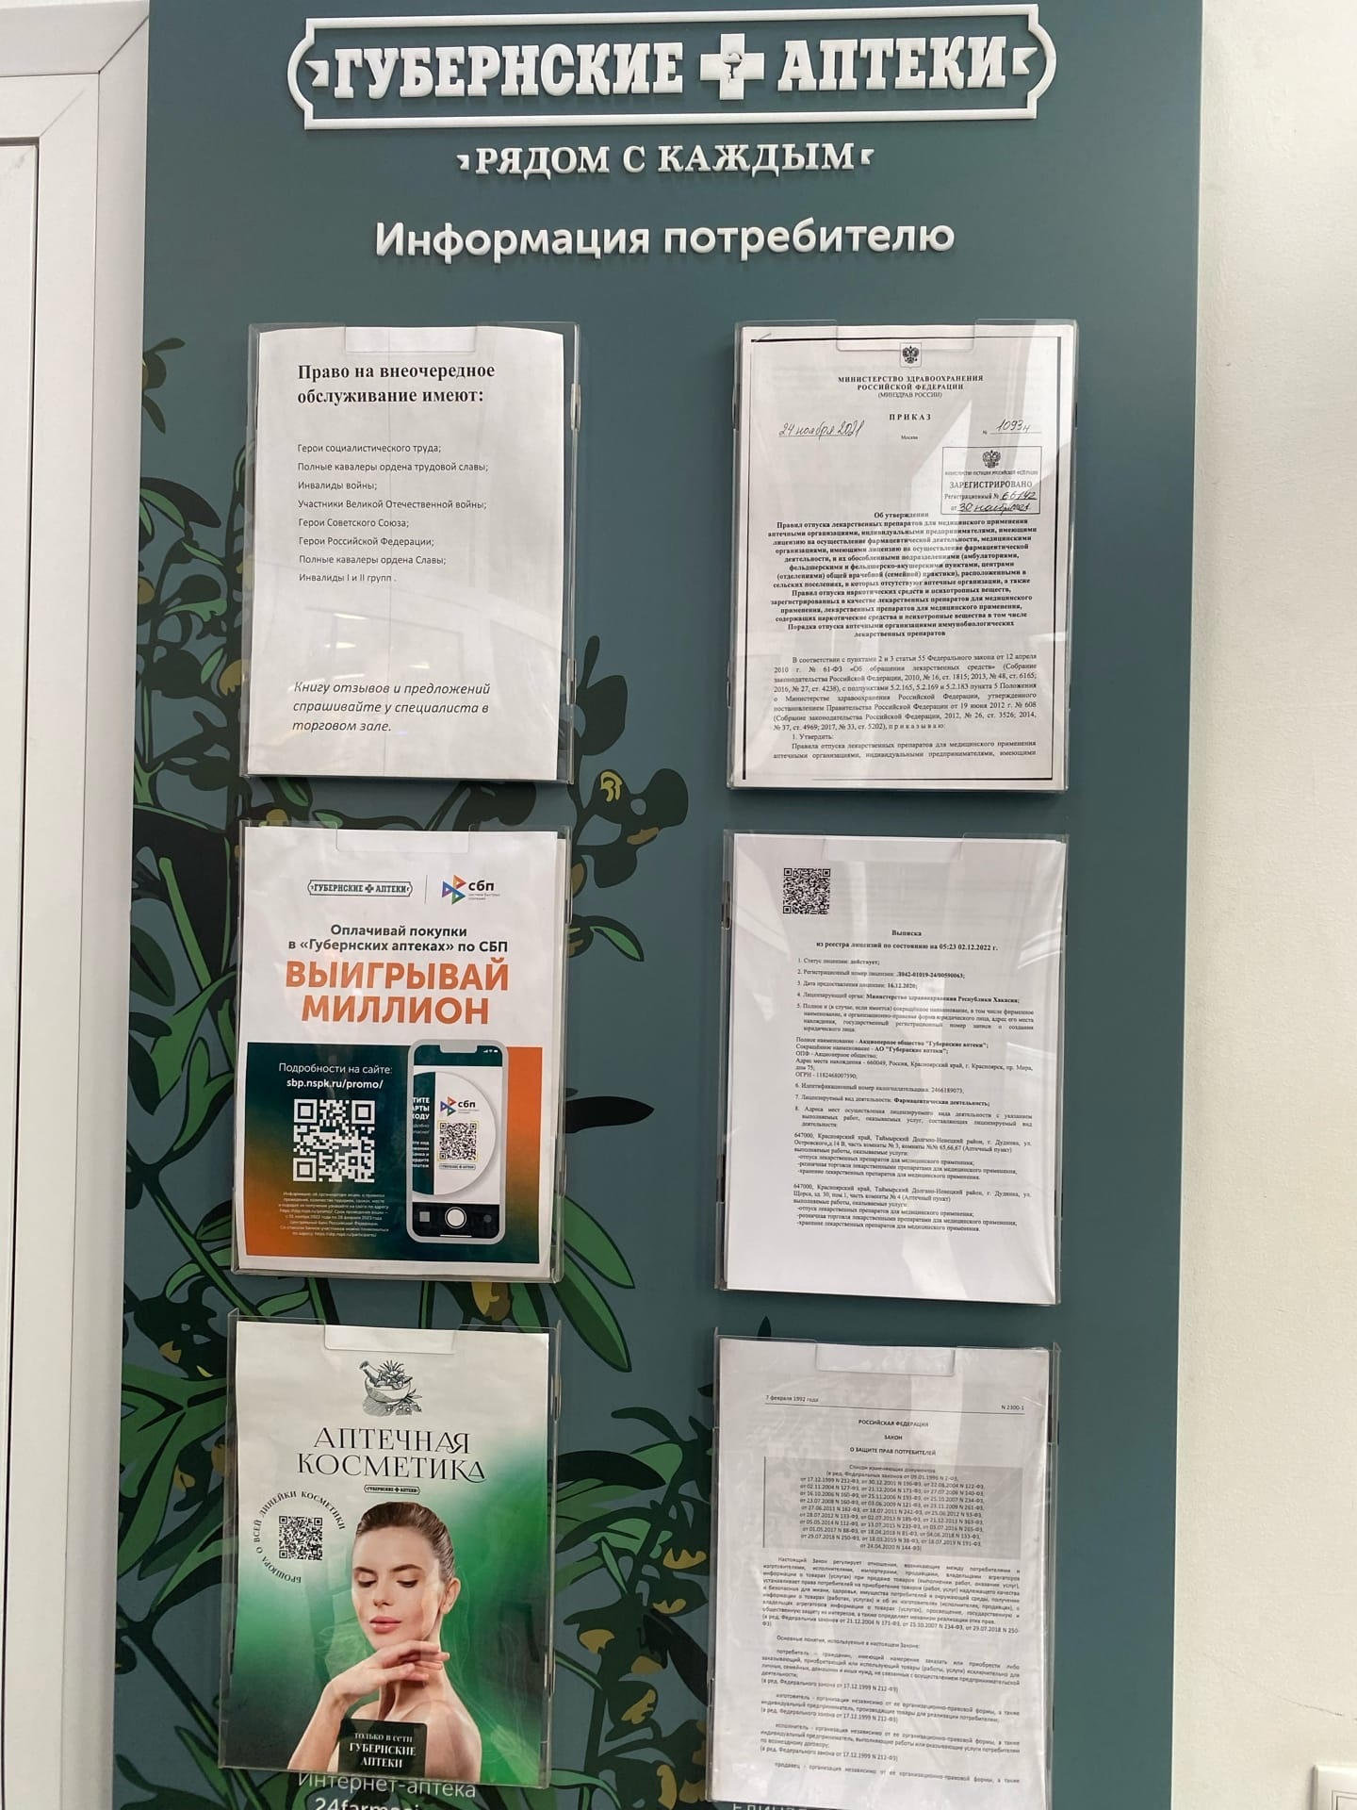
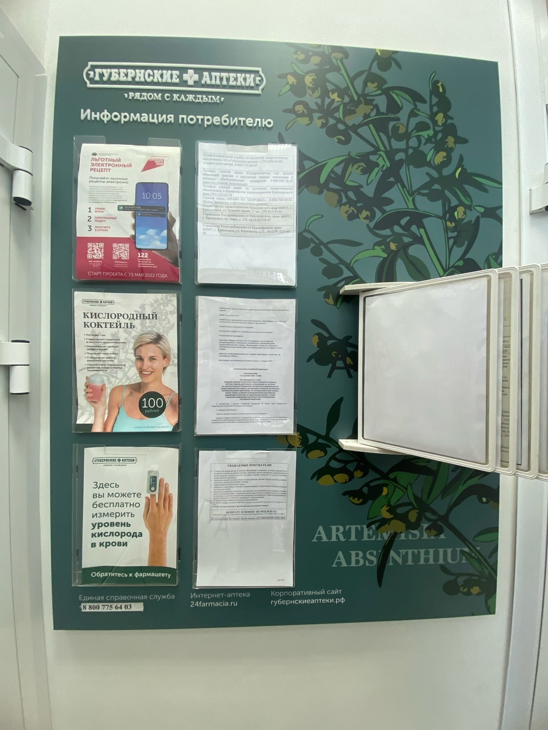
Информация потребителю
Рис.11. Информационный стенд для посетителей №1
Рис.12. Информационный стенд для посетителей №2

Slide 10
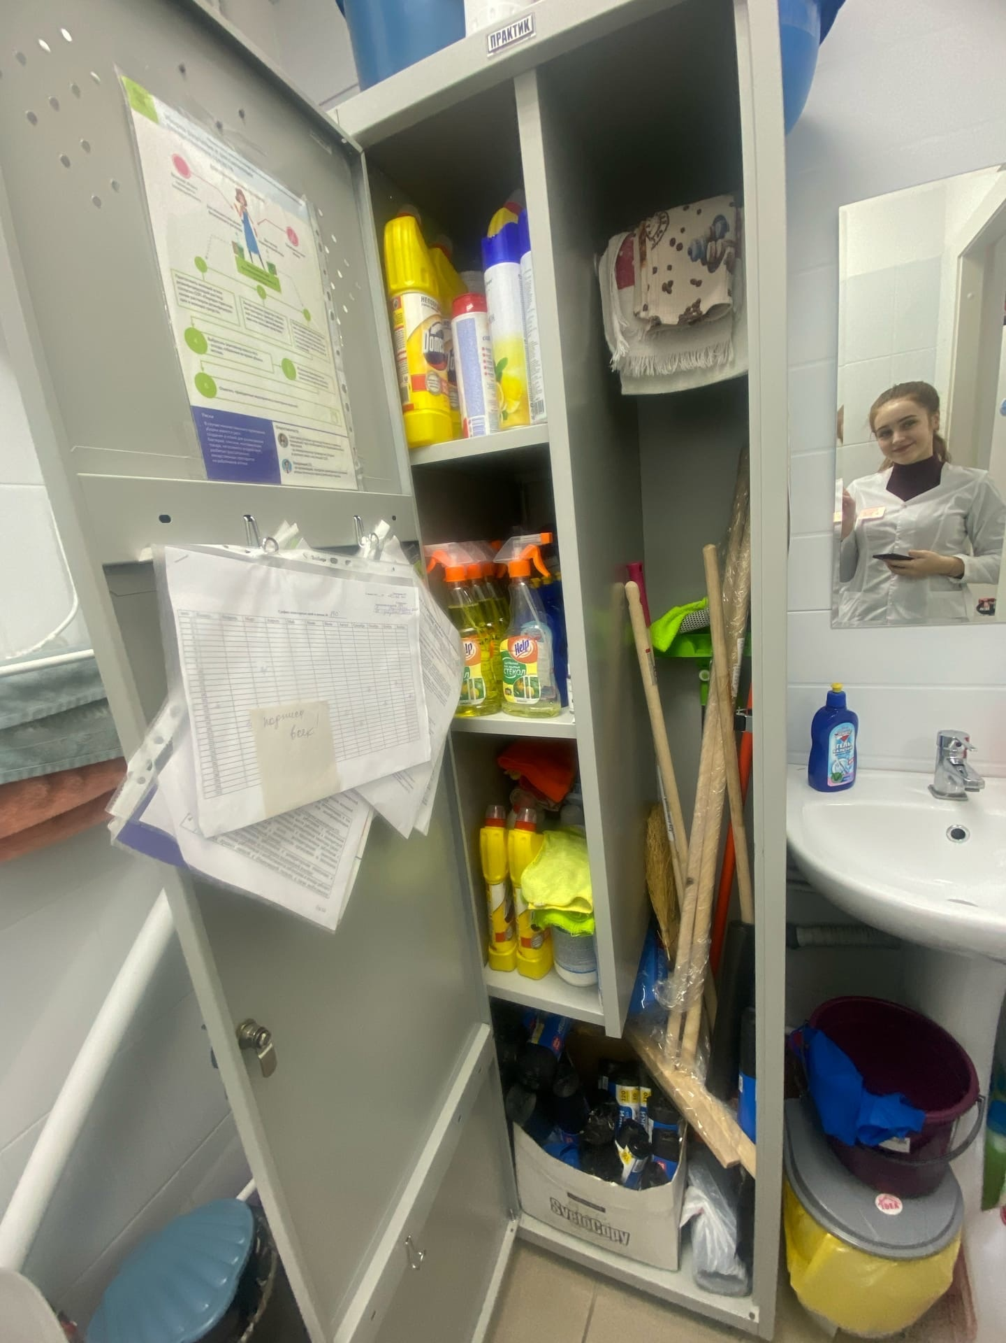
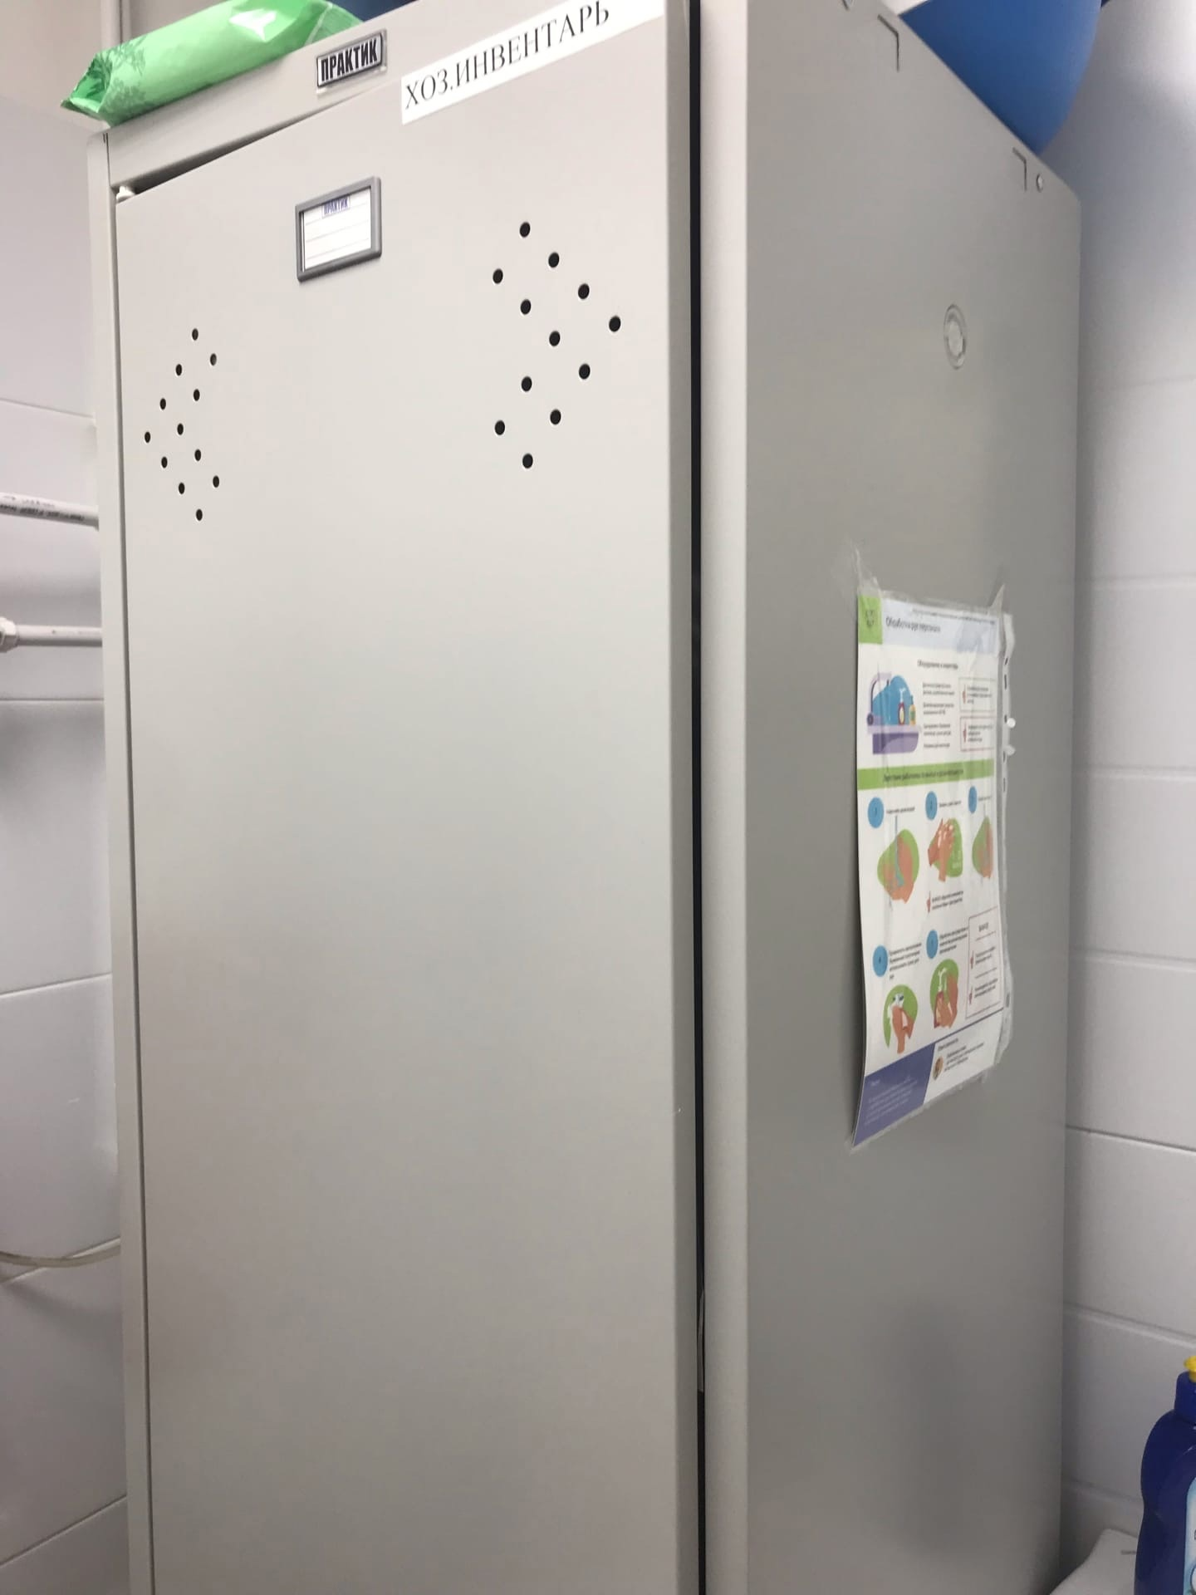
Тема 2. Санитарный режим в аптечной организации.
1. Помещение для хранения уборочного инвентаря
Рис.13. Шкаф для хранения уборочного инвентаря снаружи
Рис.14. Шкаф для хранения уборочного инвентаря внутри

Slide 11
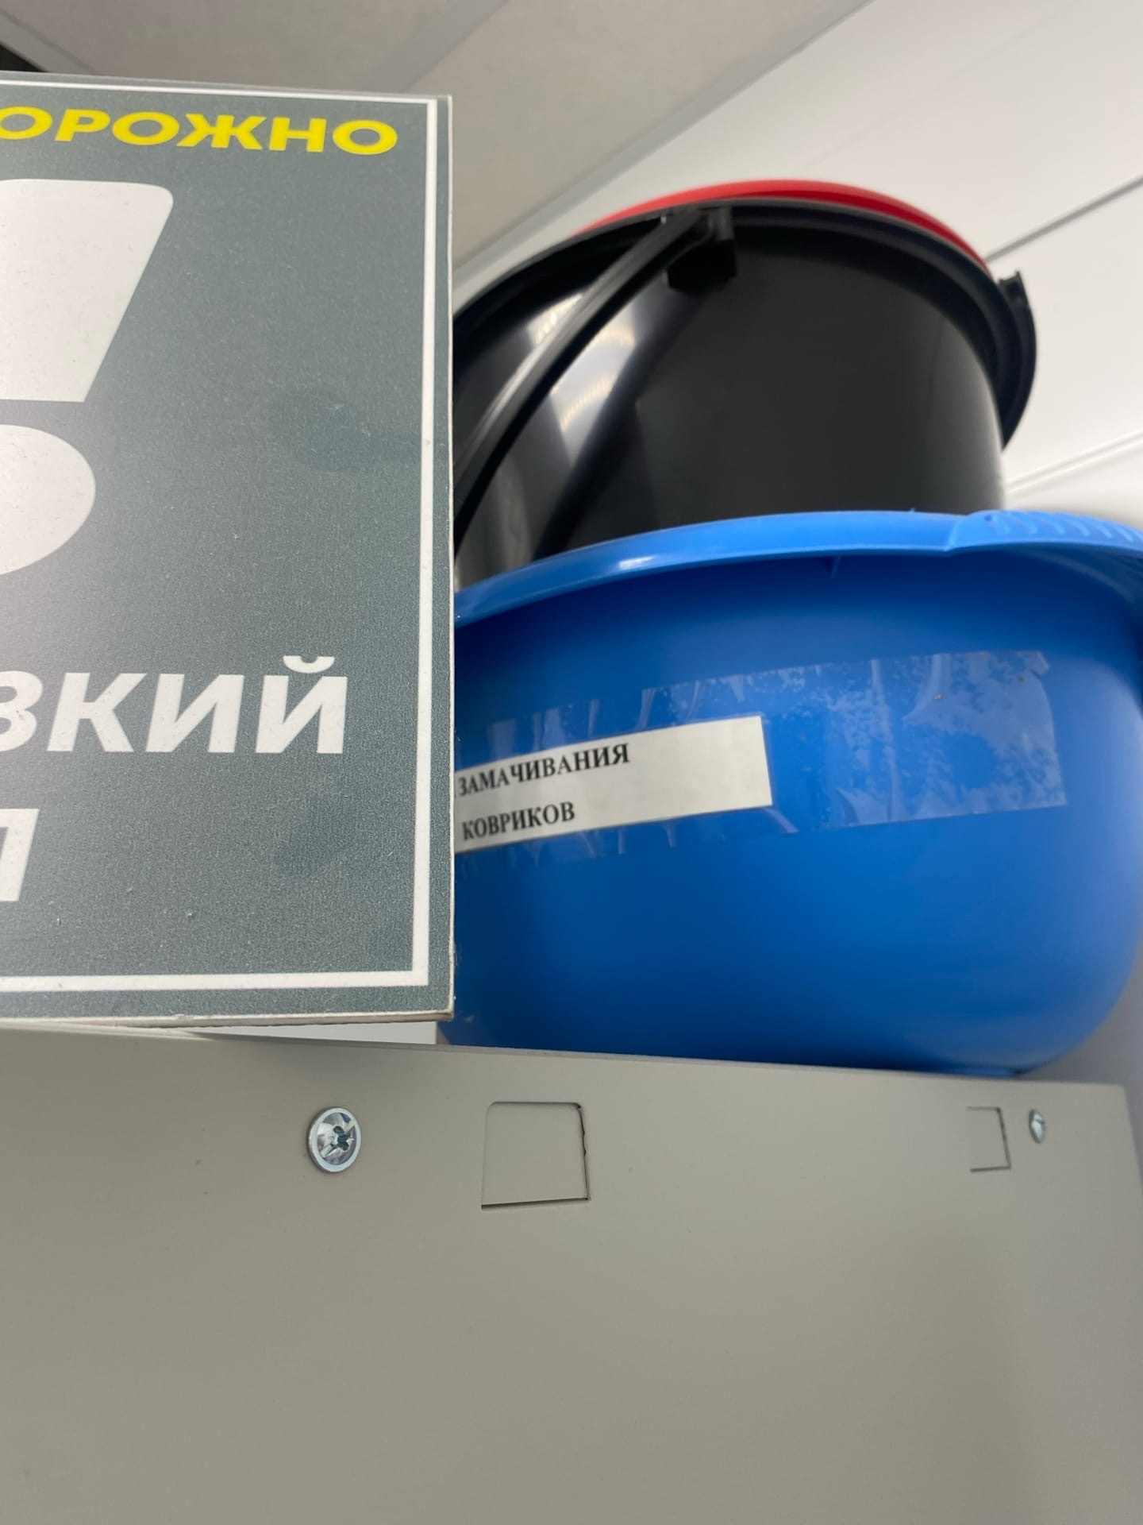
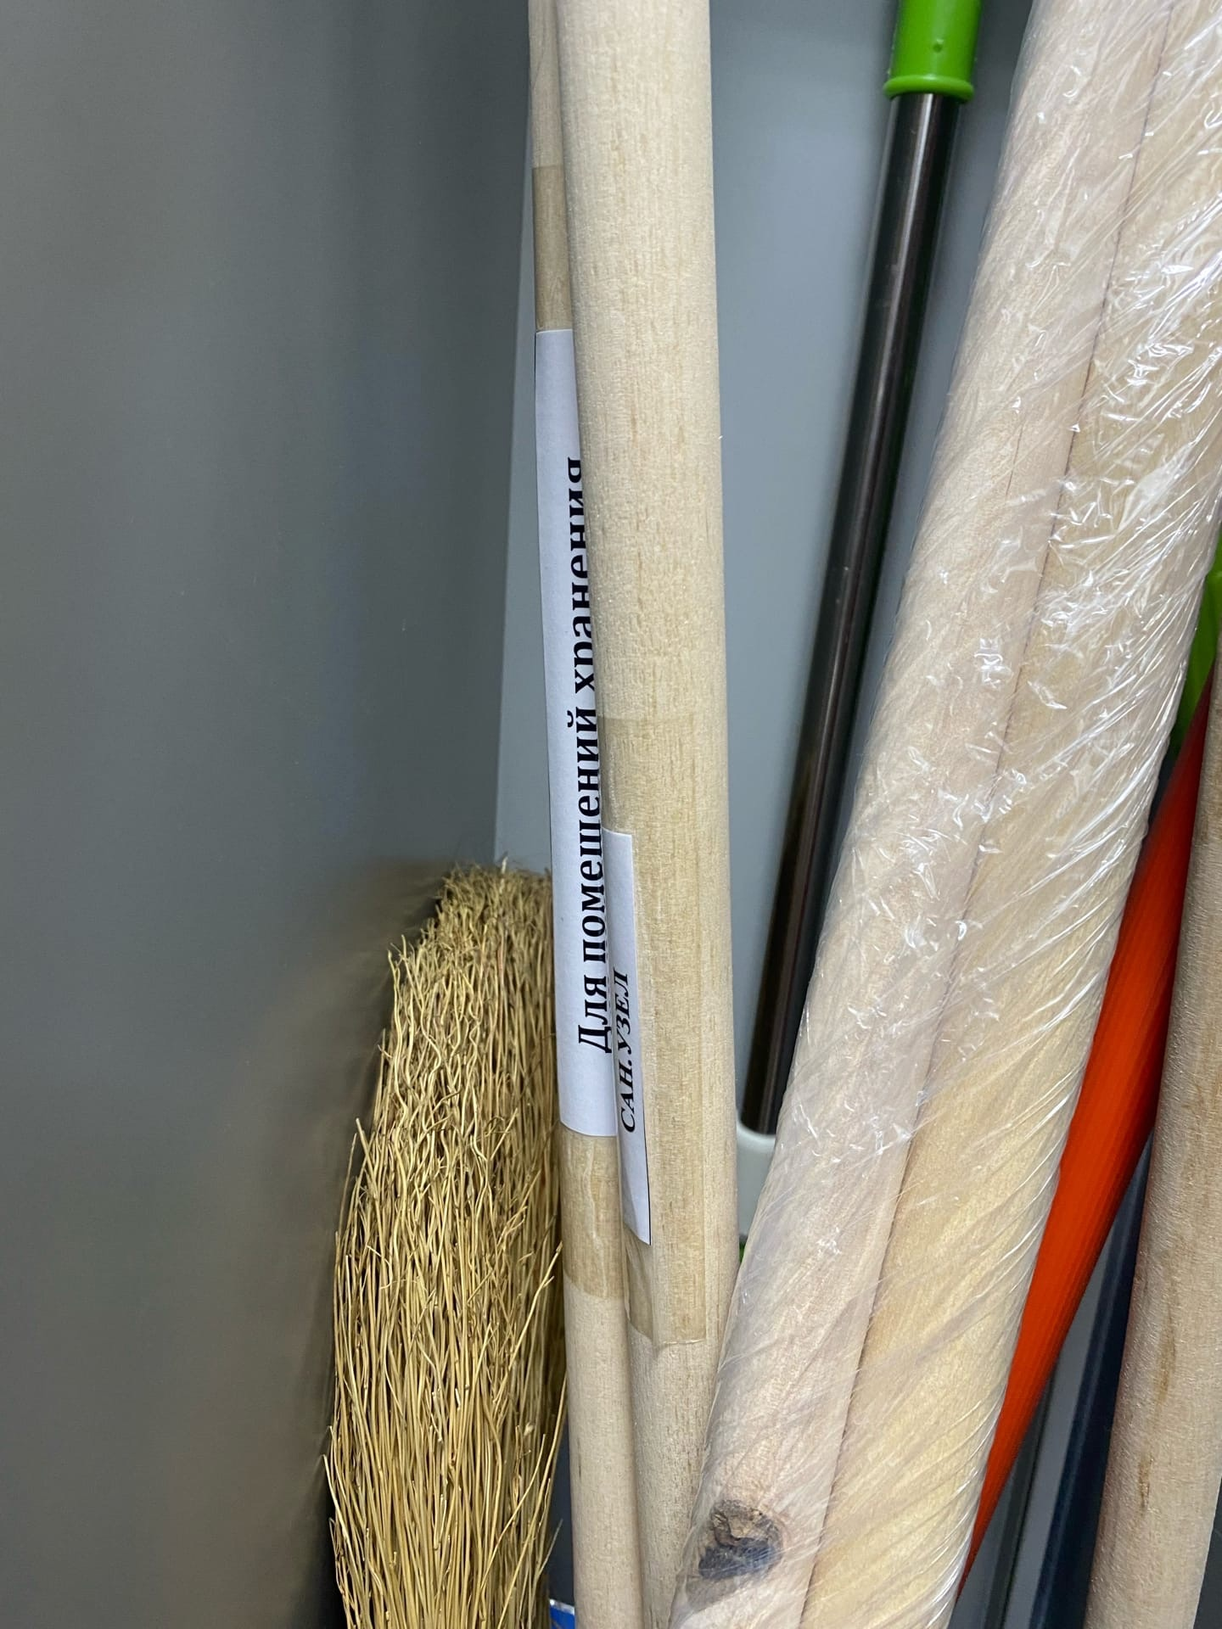
2. Уборочный инвентарь
Рис.15. Промаркированный таз для замачивания ковриков
Рис.16. Промаркированные швабры

Slide 12
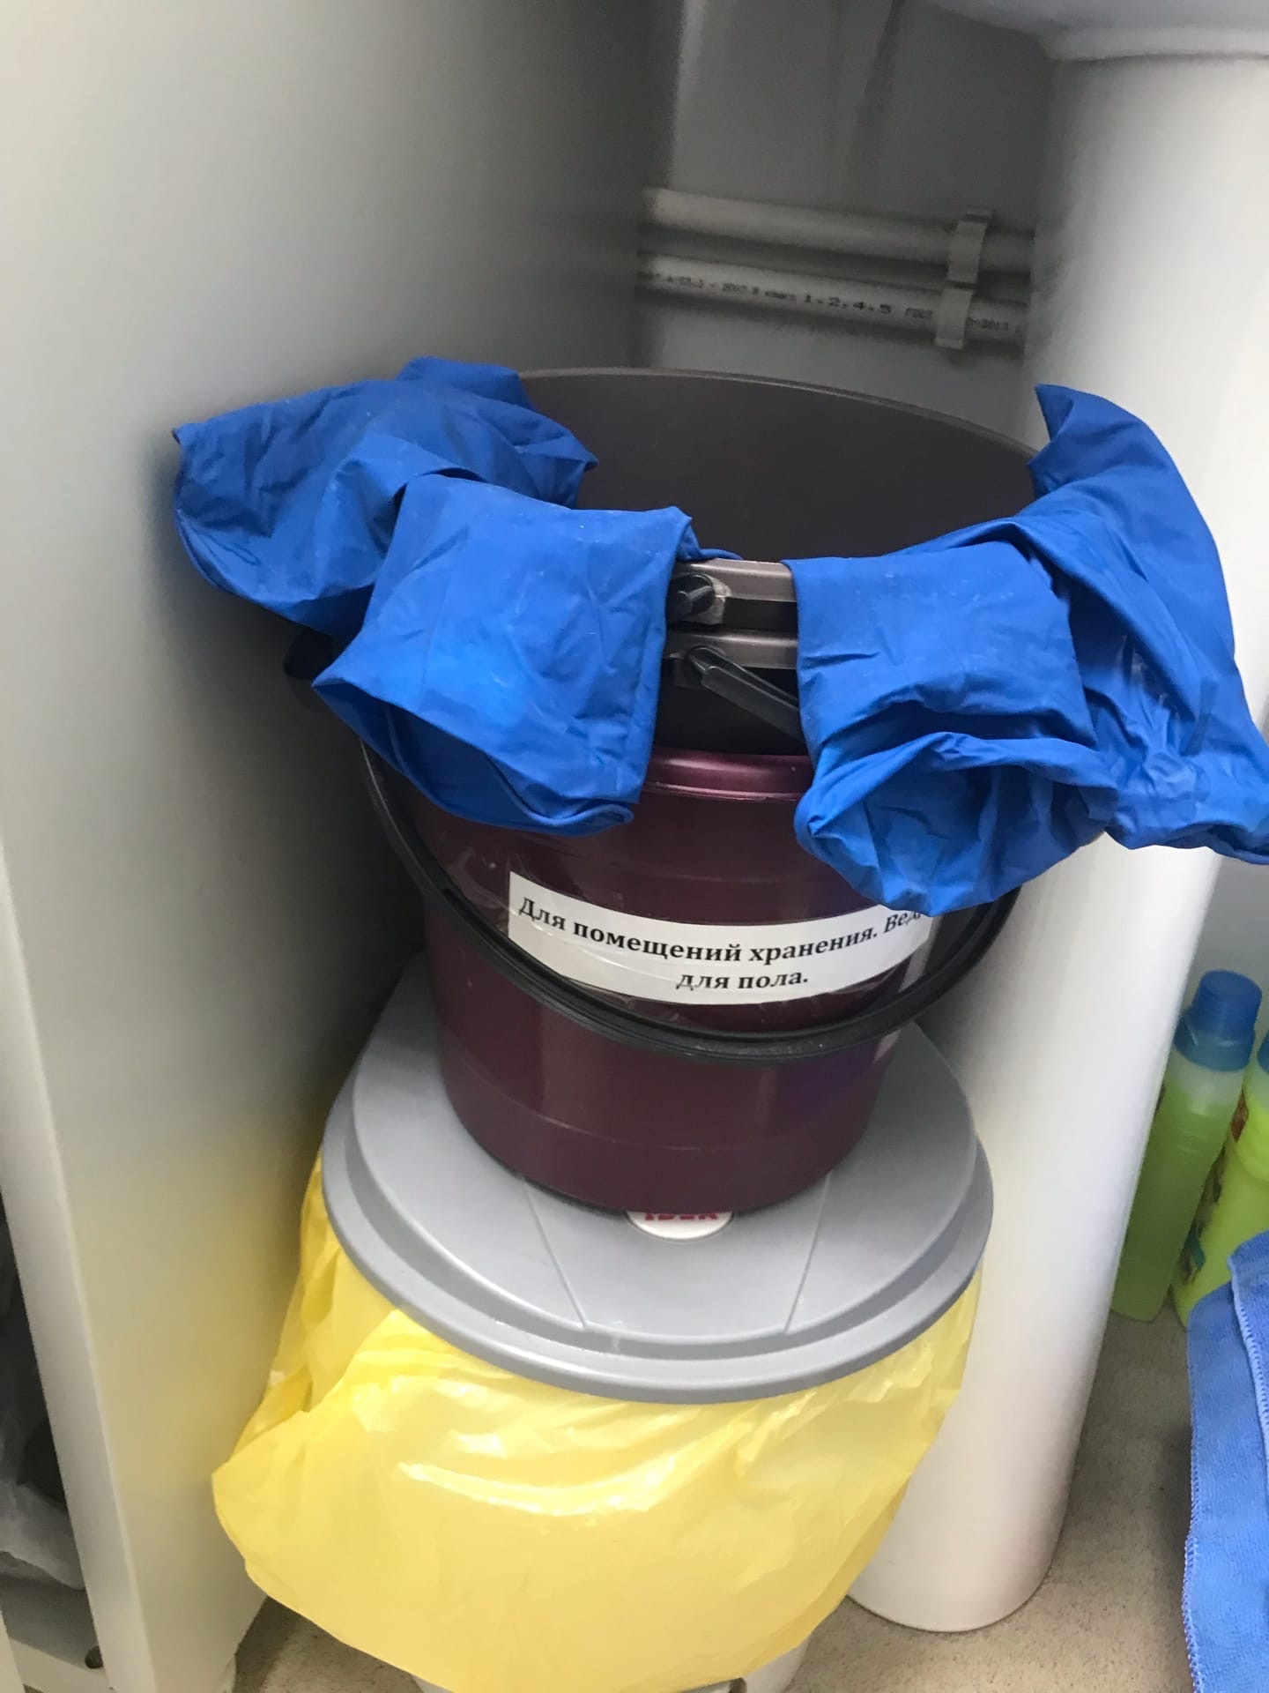
2.Уборочный инвентарь
Рис.17. Промаркированное ведро для помещений хранения. Ведро для пола.

Slide 13
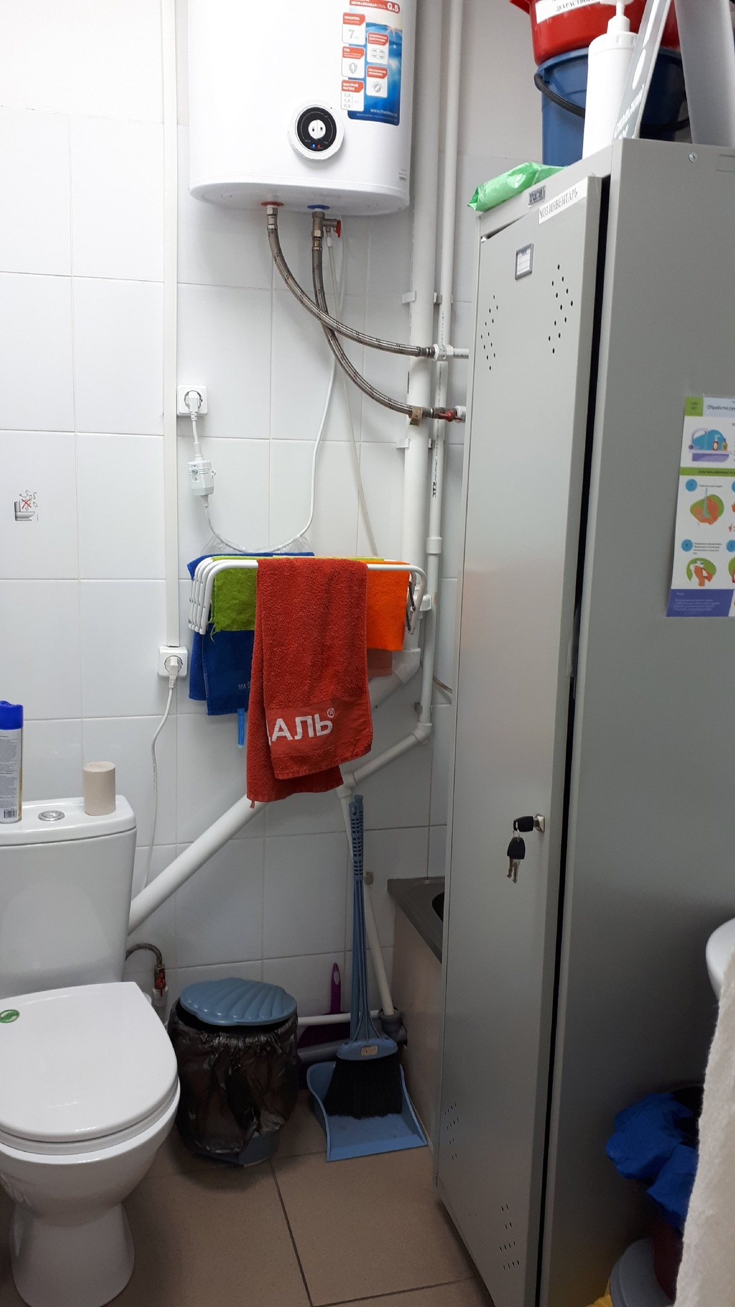
Рис.18. Санузел

Slide 14
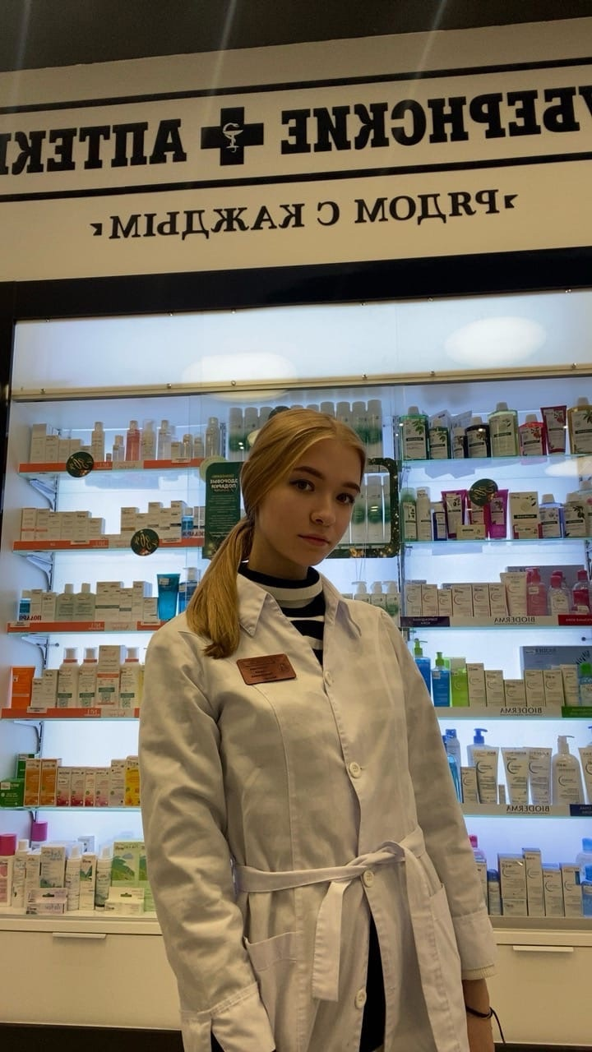
3. Санитарная одежда
Рис. 19. Фармацевт в санитарной одежде

Slide 15
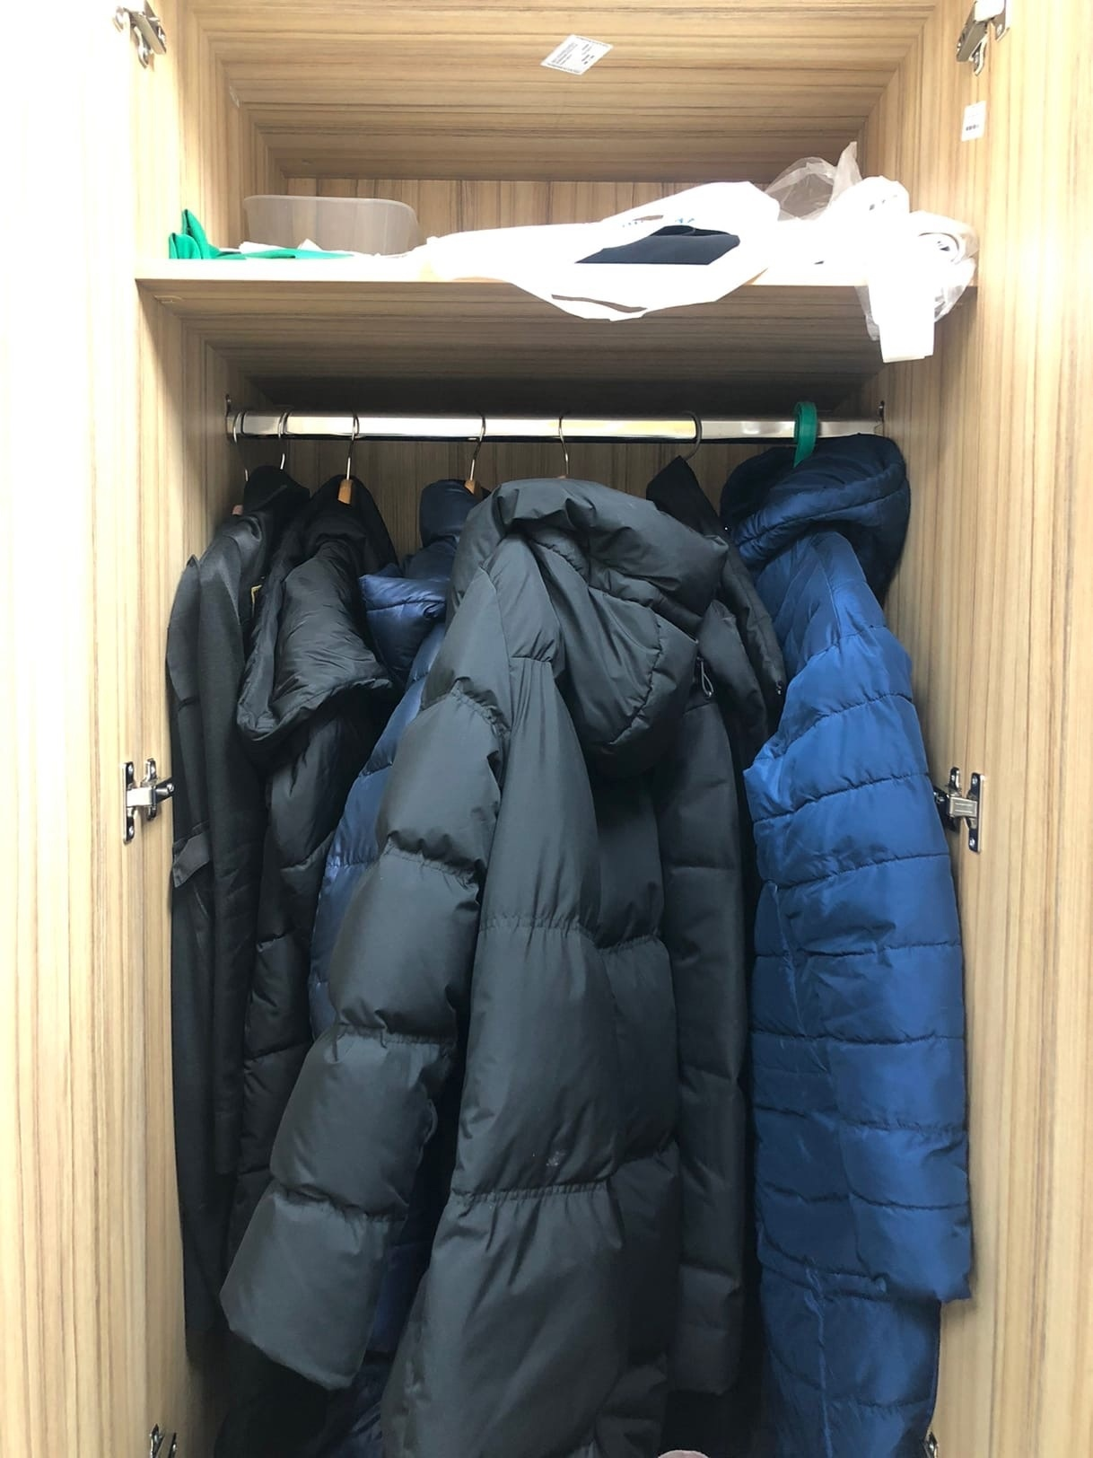
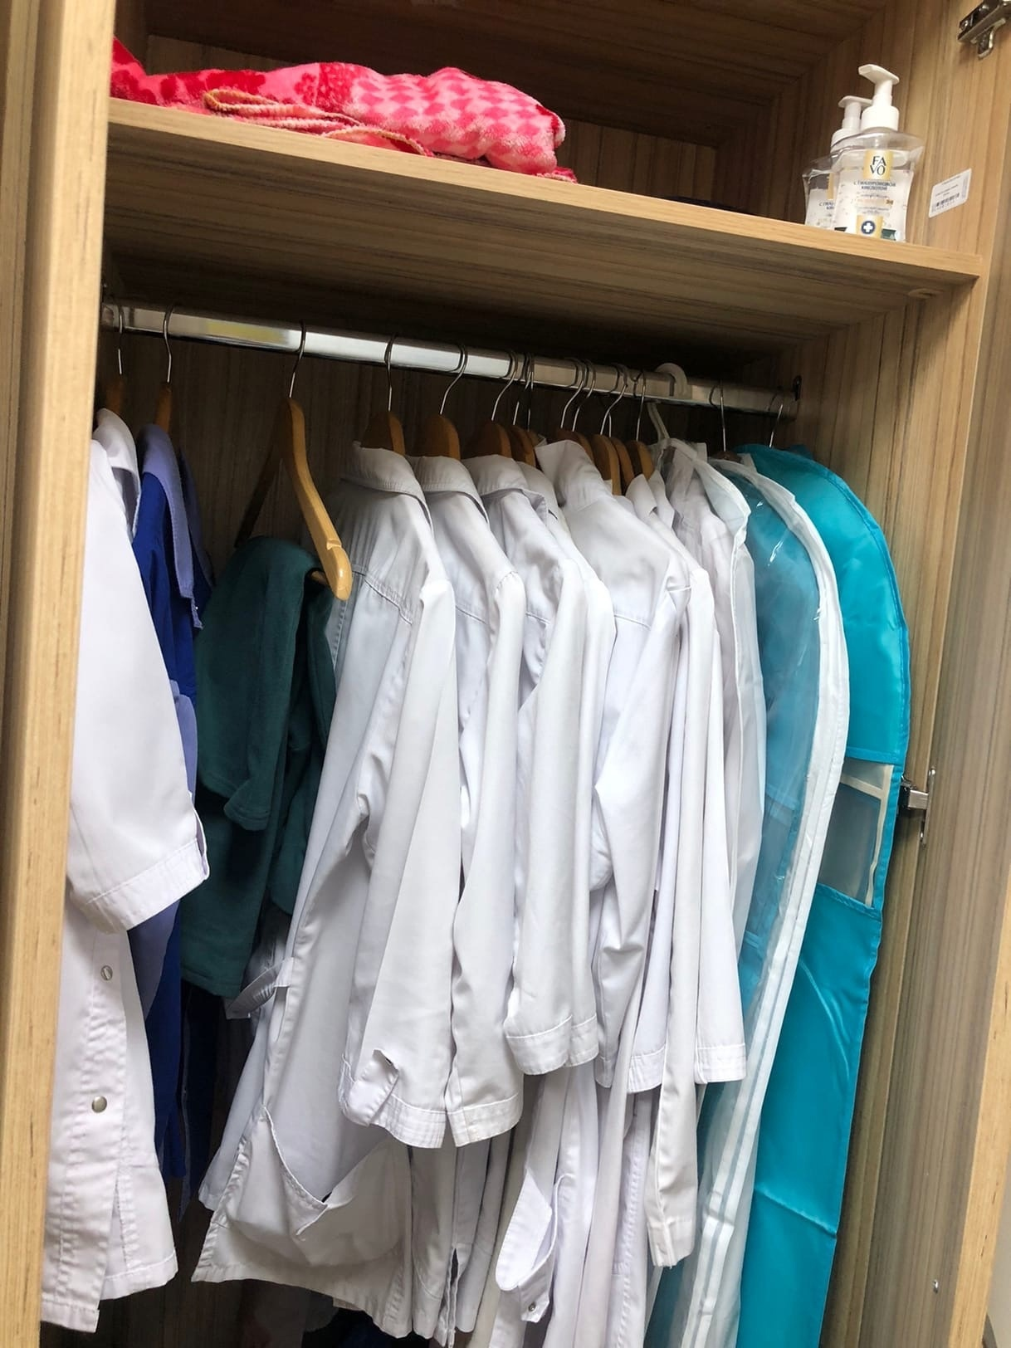
4. Зона хранения верхней и санитарной одежды
Рис. 20. Шкаф для хранения верхней одежды
Рис. 21. Шкаф для хранения санитарной одежды

Slide 16
5. Административно-бытовая зона
Рис. 22. Кабинет заведующей аптекой
Рис. 23. Комната для персонала

Slide 17
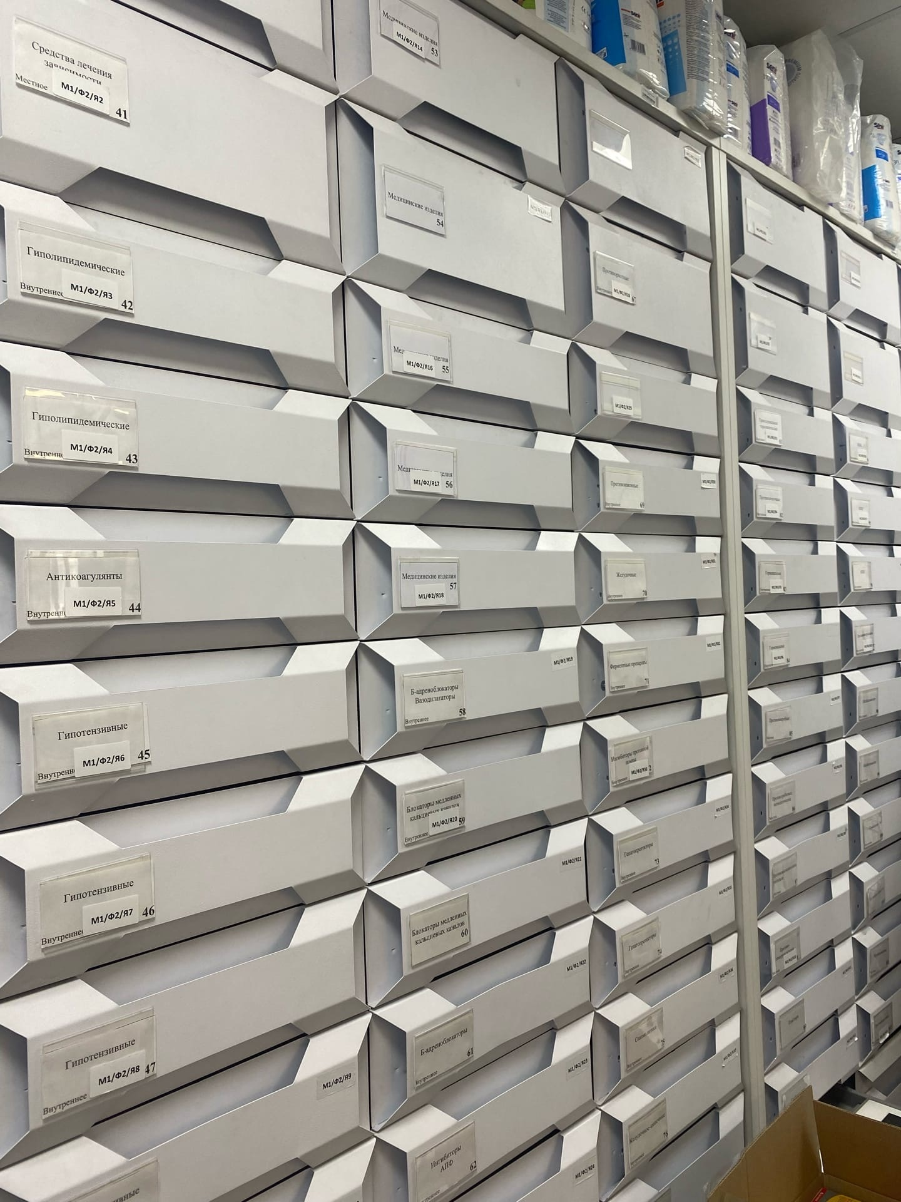
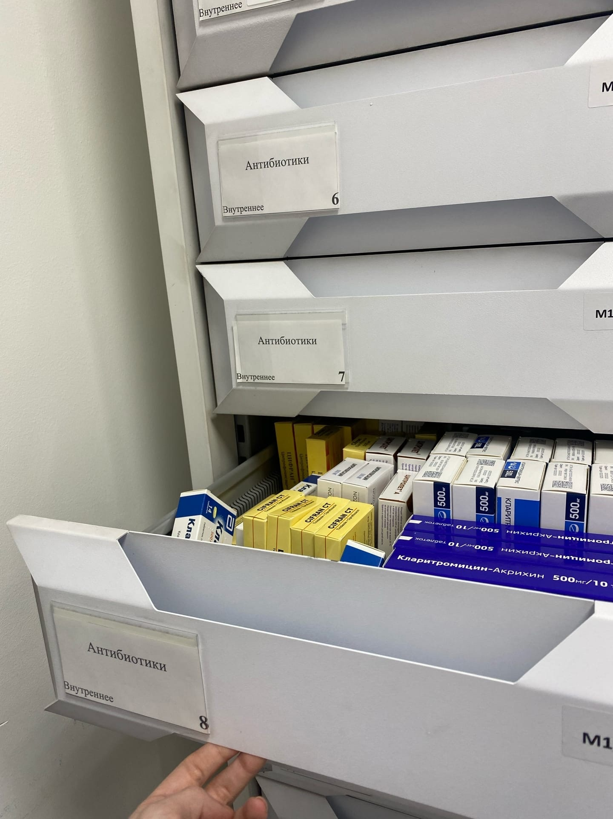
Тема 3. Классификация товаров аптечного ассортимента
Рис.24. Ящики с группами л/п присутствующих в аптеке
Рис.25. Антибиотики

Slide 18
Тема 4. Организация хранения товаров аптечного ассортимента.
1. Помещения для хранения аптечных товаров
Рис. 26. Материальная комната №1
Рис. 27. Материальная комната БАДы
Рис. 28. Материальная комната №2

Slide 19
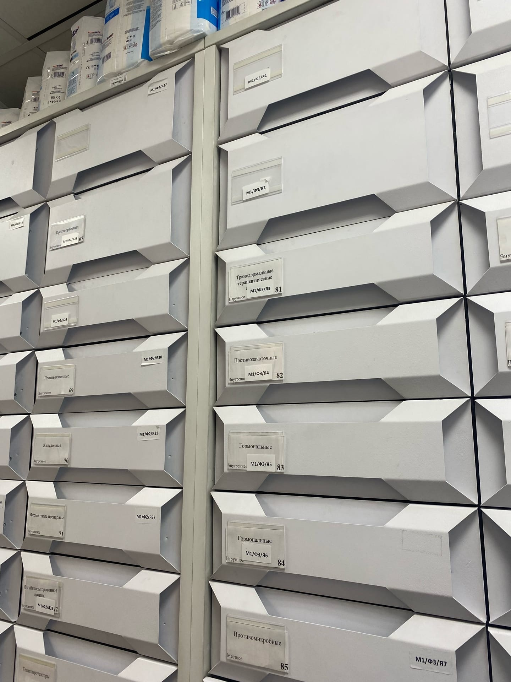
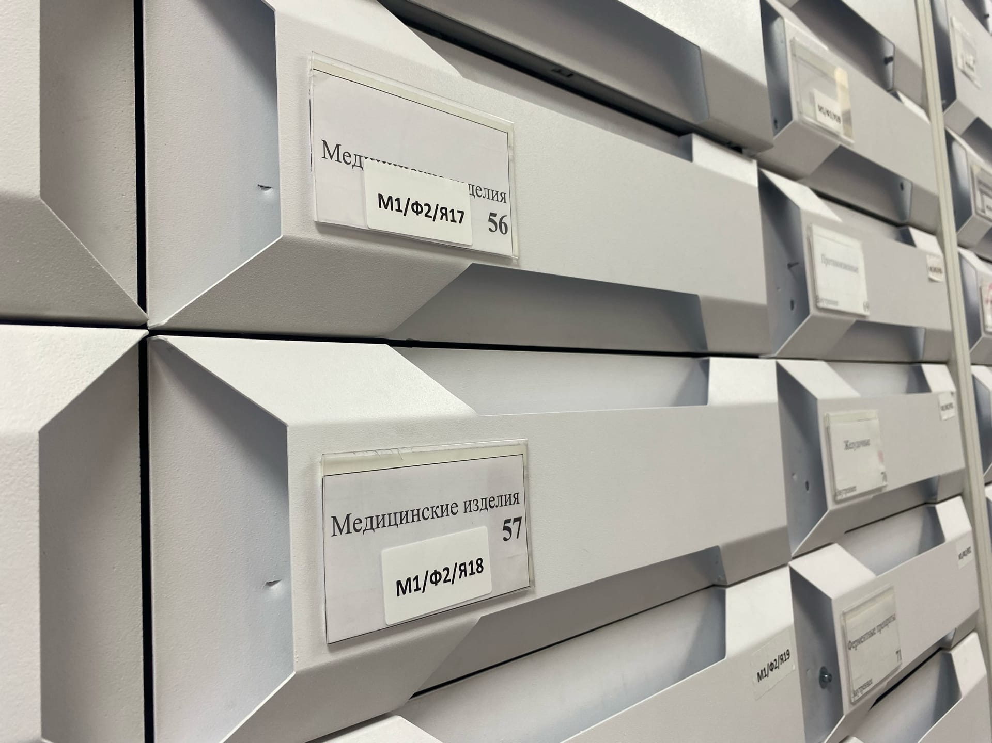
2. Шкафы для хранения наружных ЛП, внутренних ЛП и ЛП для инъекций
Рис.29. Шкаф для хранения ЛП в материальной комнате №1
Рис.30. Ящики для хранения перевязочного материала в материальной комнате №1

Slide 20
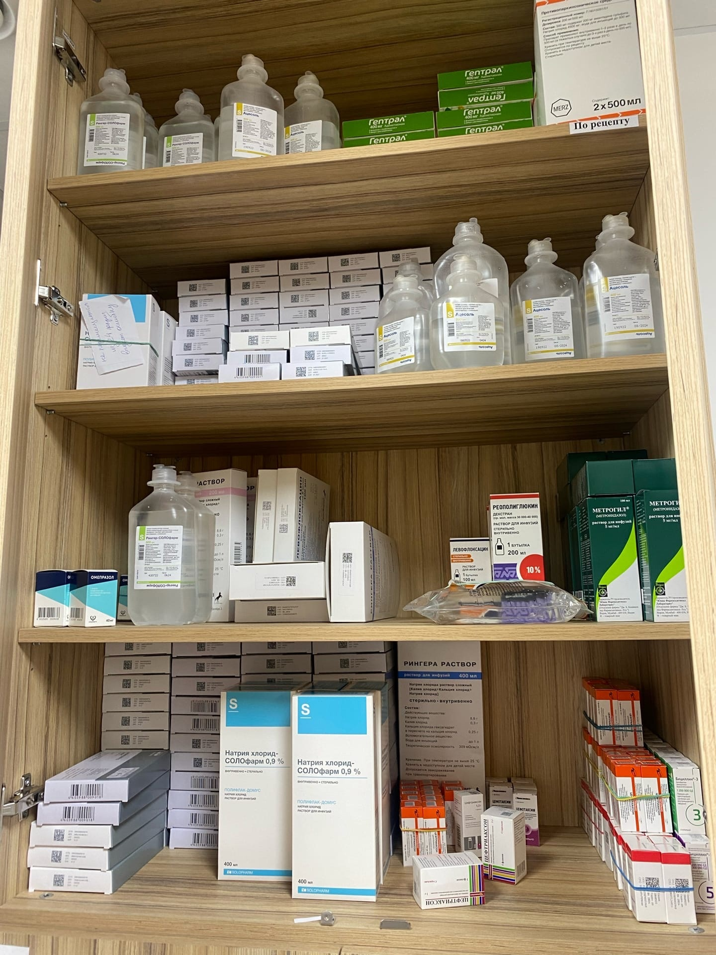
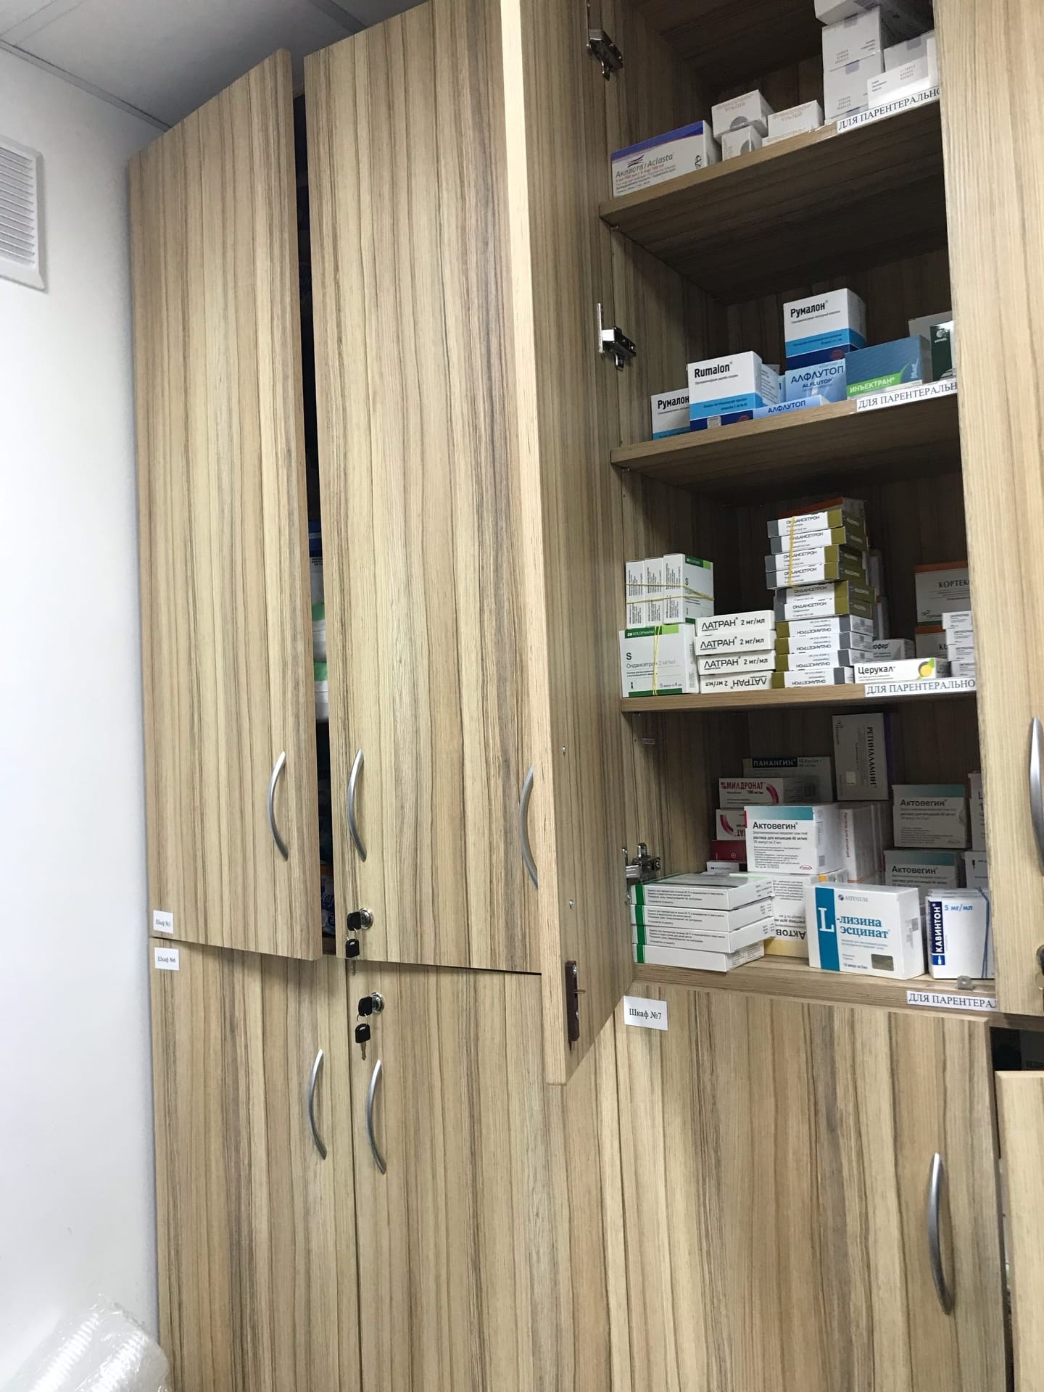
Рис.31. Шкаф для хранения Л/П в материальной комнате №2
Рис.32. Шкаф для хранения р-ов для инъекций

Slide 21
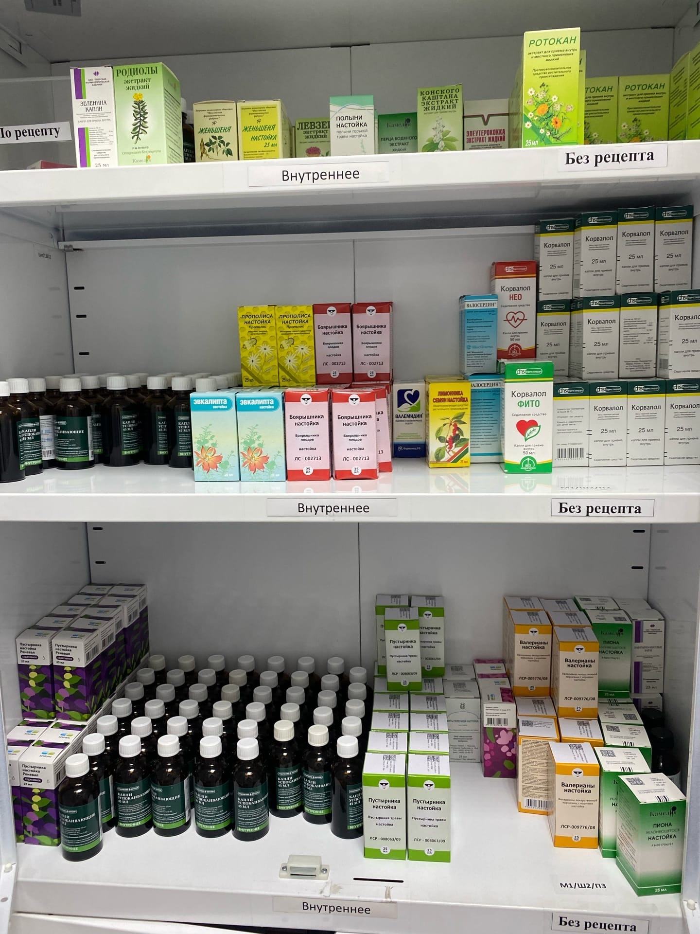
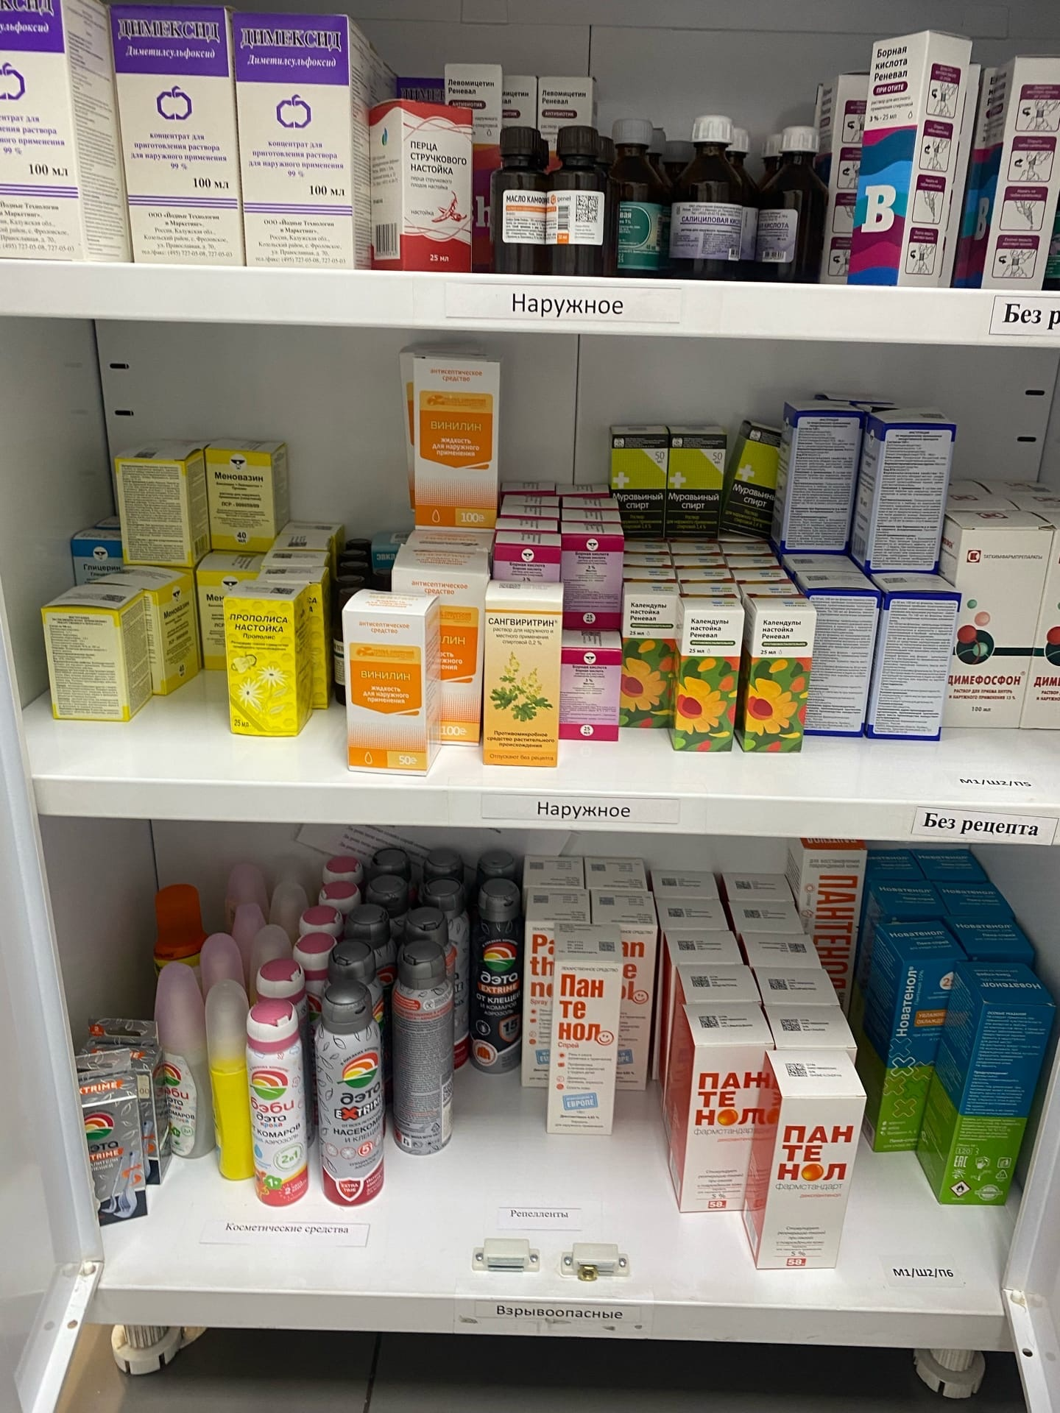
Рис.33. Шкаф для хранения наружных лекарственных препаратов
Рис.34. Шкаф для хранения внутренних лекарственных препаратов

Slide 22
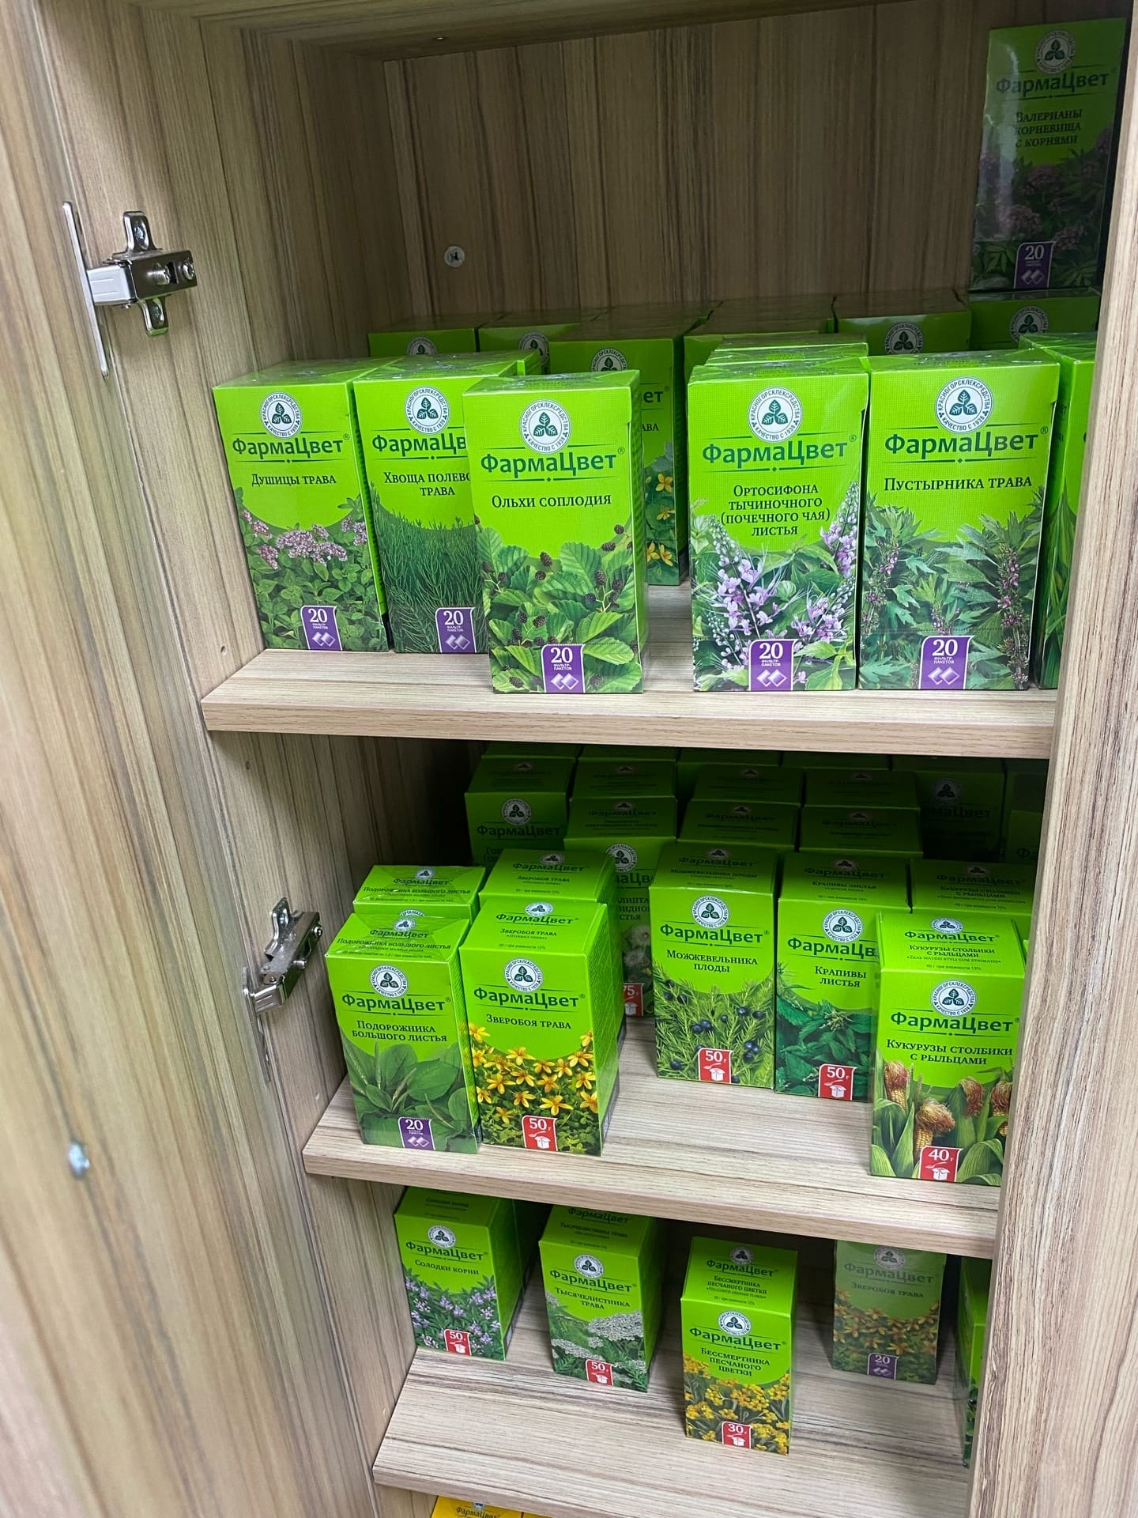
Рис. 35. Шкаф для хранения резиновых изделий.
Рис. 36. Шкафы для хранения лекарственного растительного сырья.

Slide 23
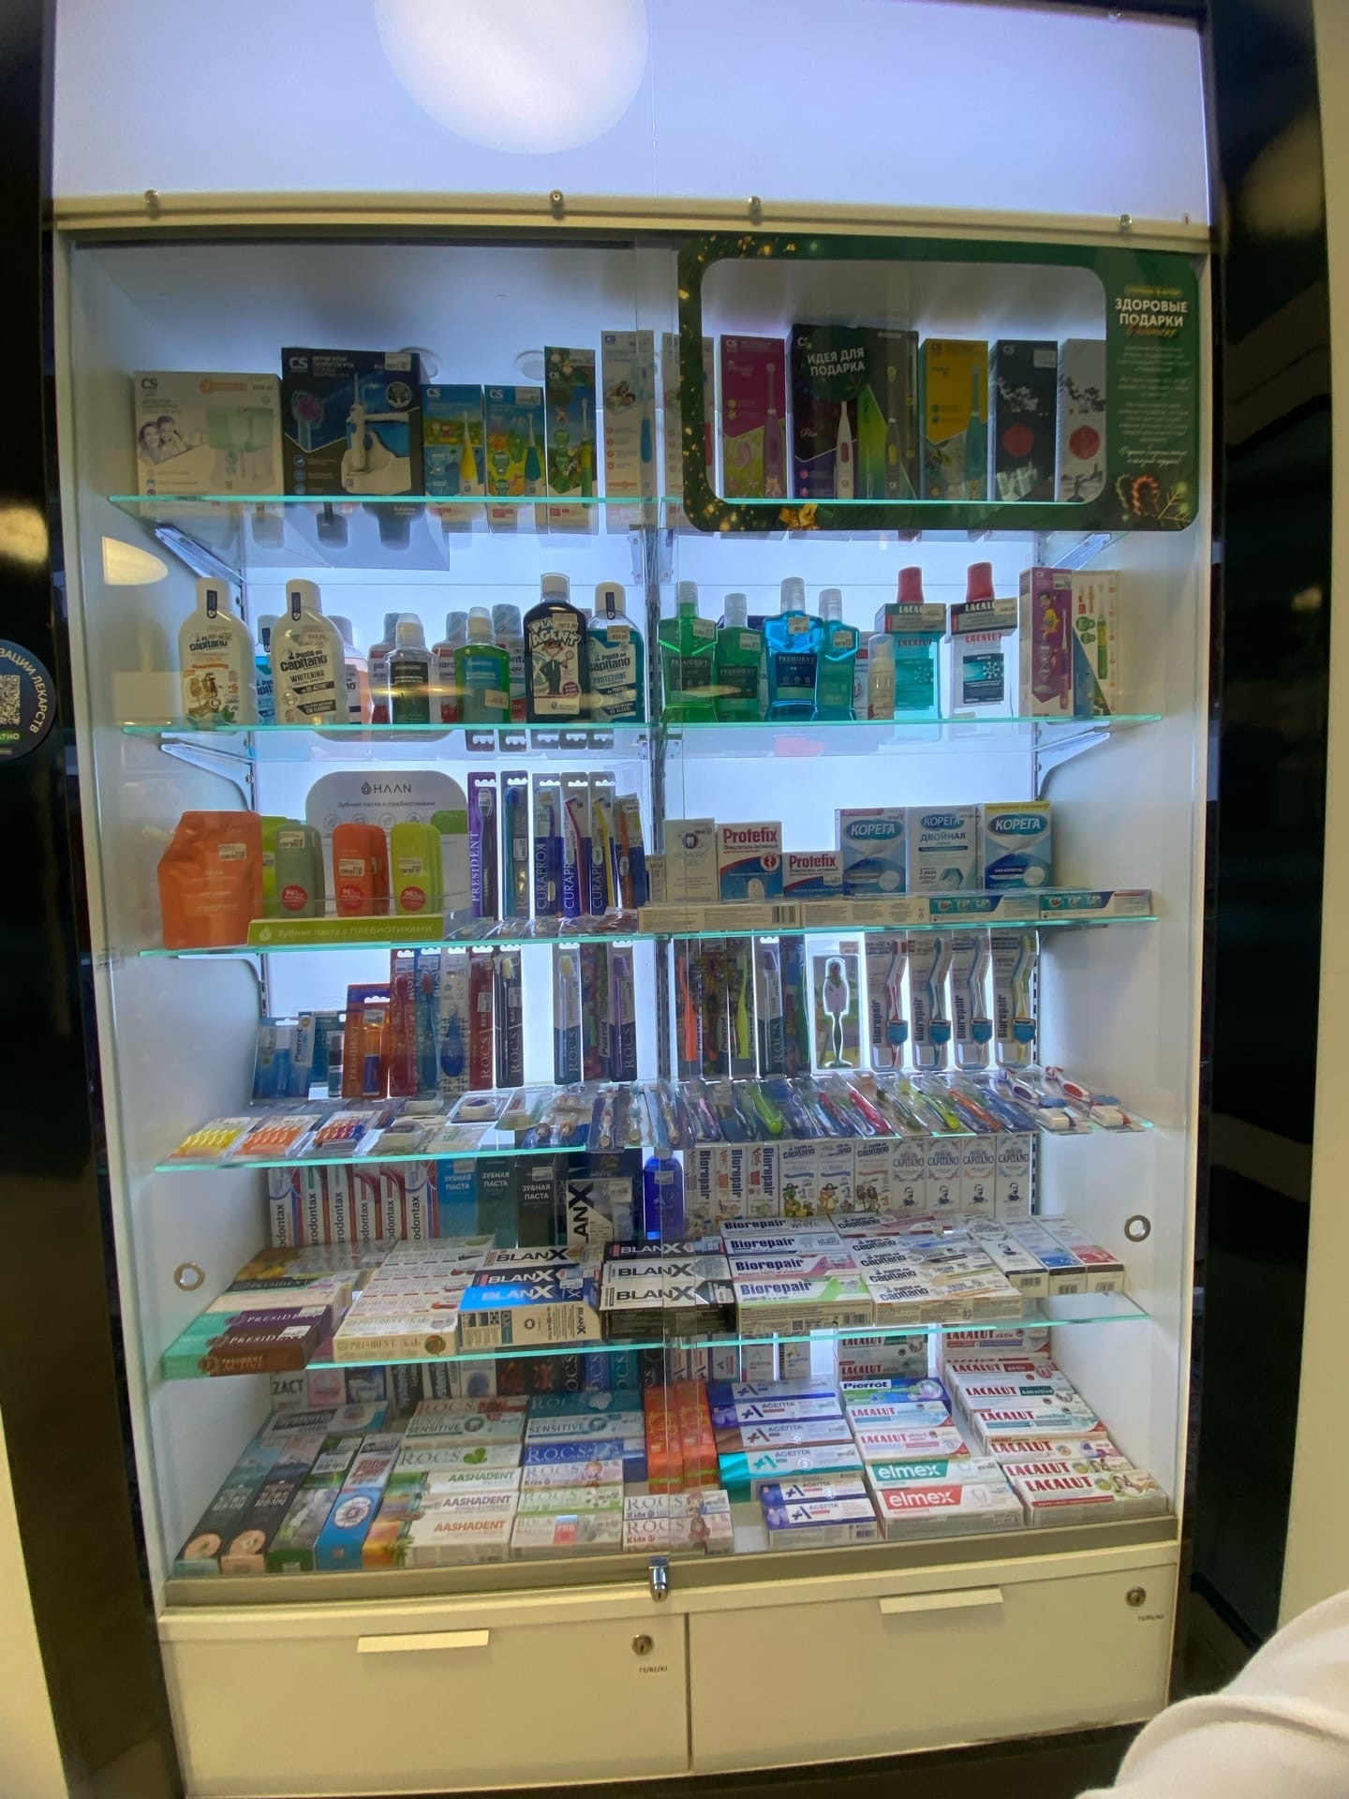
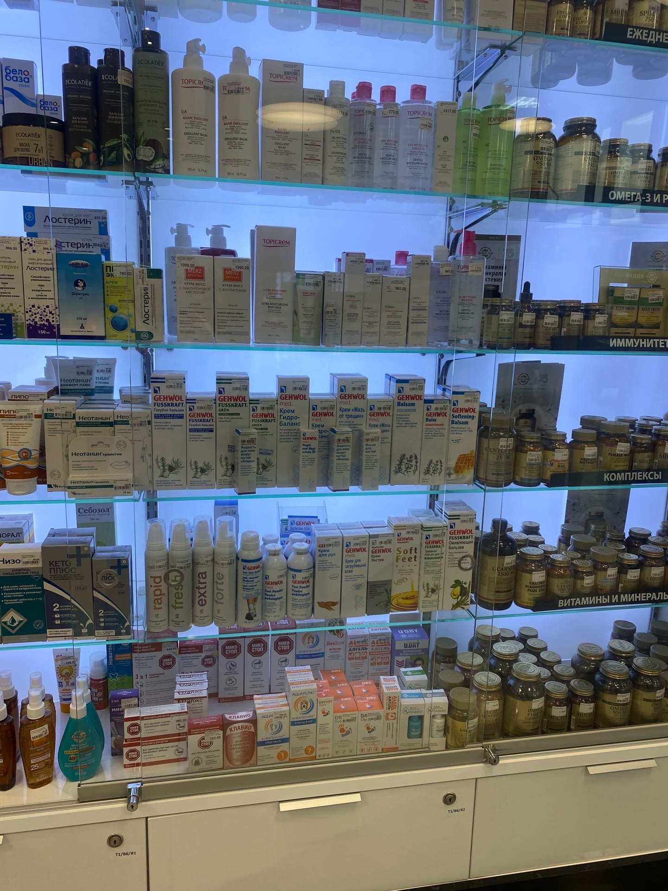
Рис. 37. Шкаф для хранения парафармацевтической продукции
Рис. 38. Шкаф для хранения парафармацевтической продукции

Slide 24
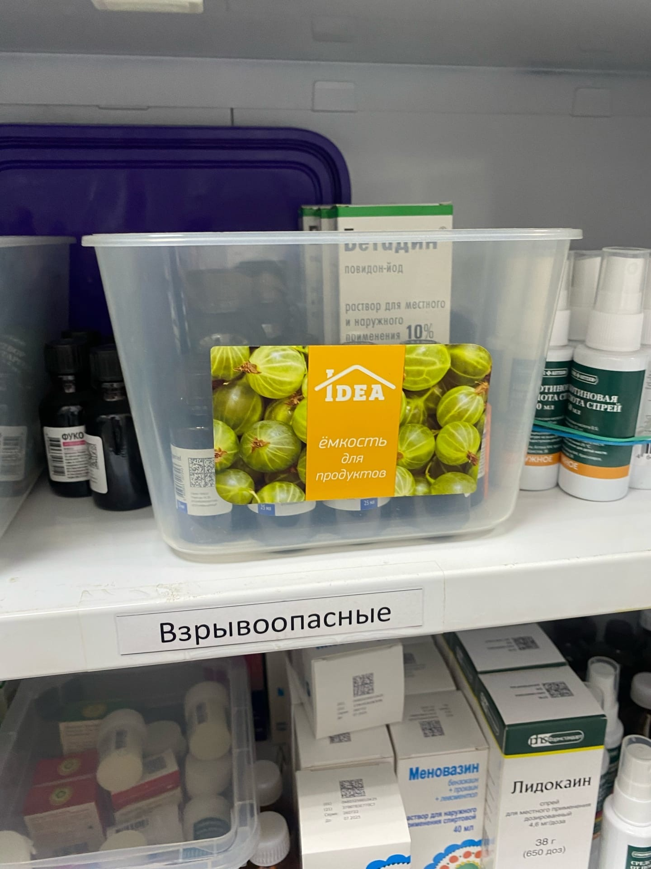
Рис.39. Шкаф для хранения взрывоопасных веществ
Рис.40. Шкаф для хранения взрывоопасных веществ

Slide 25
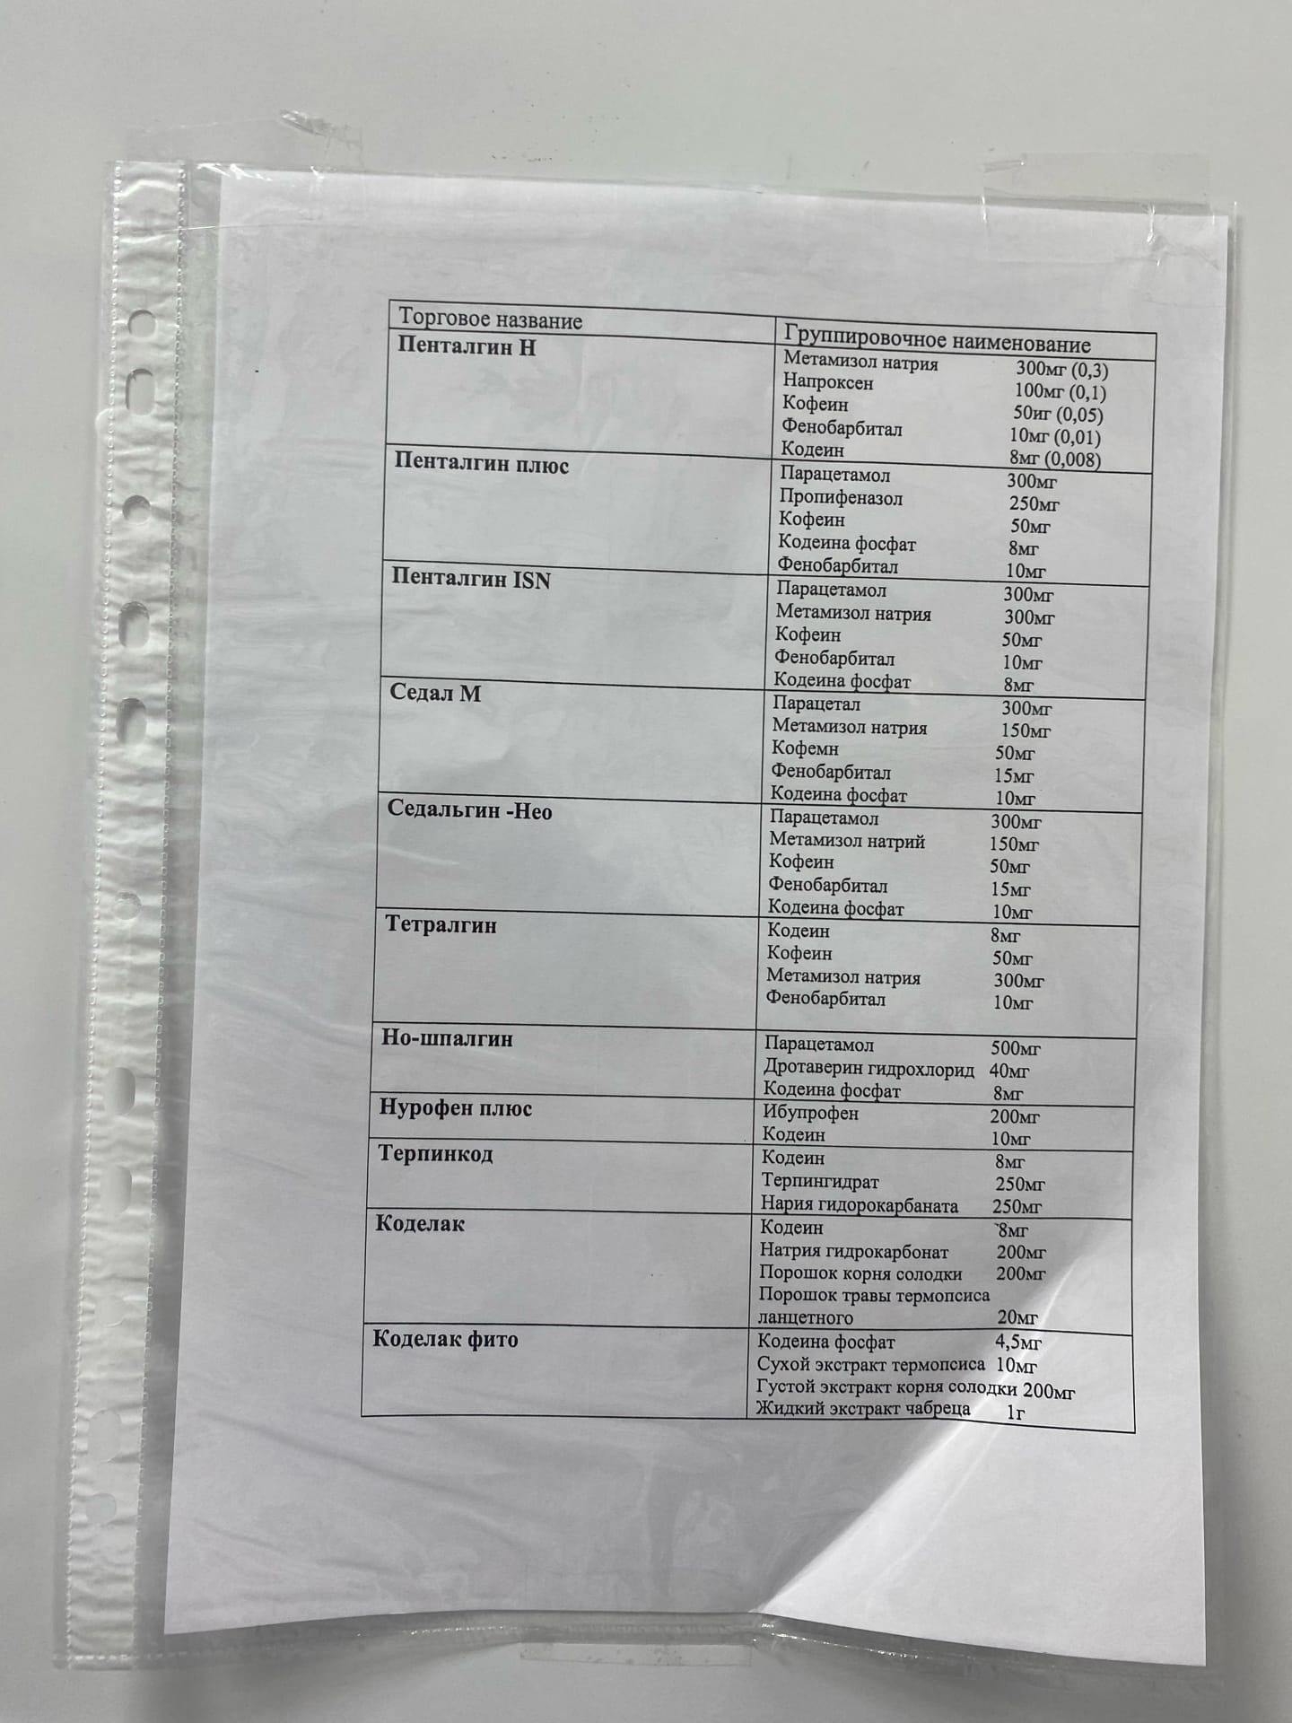
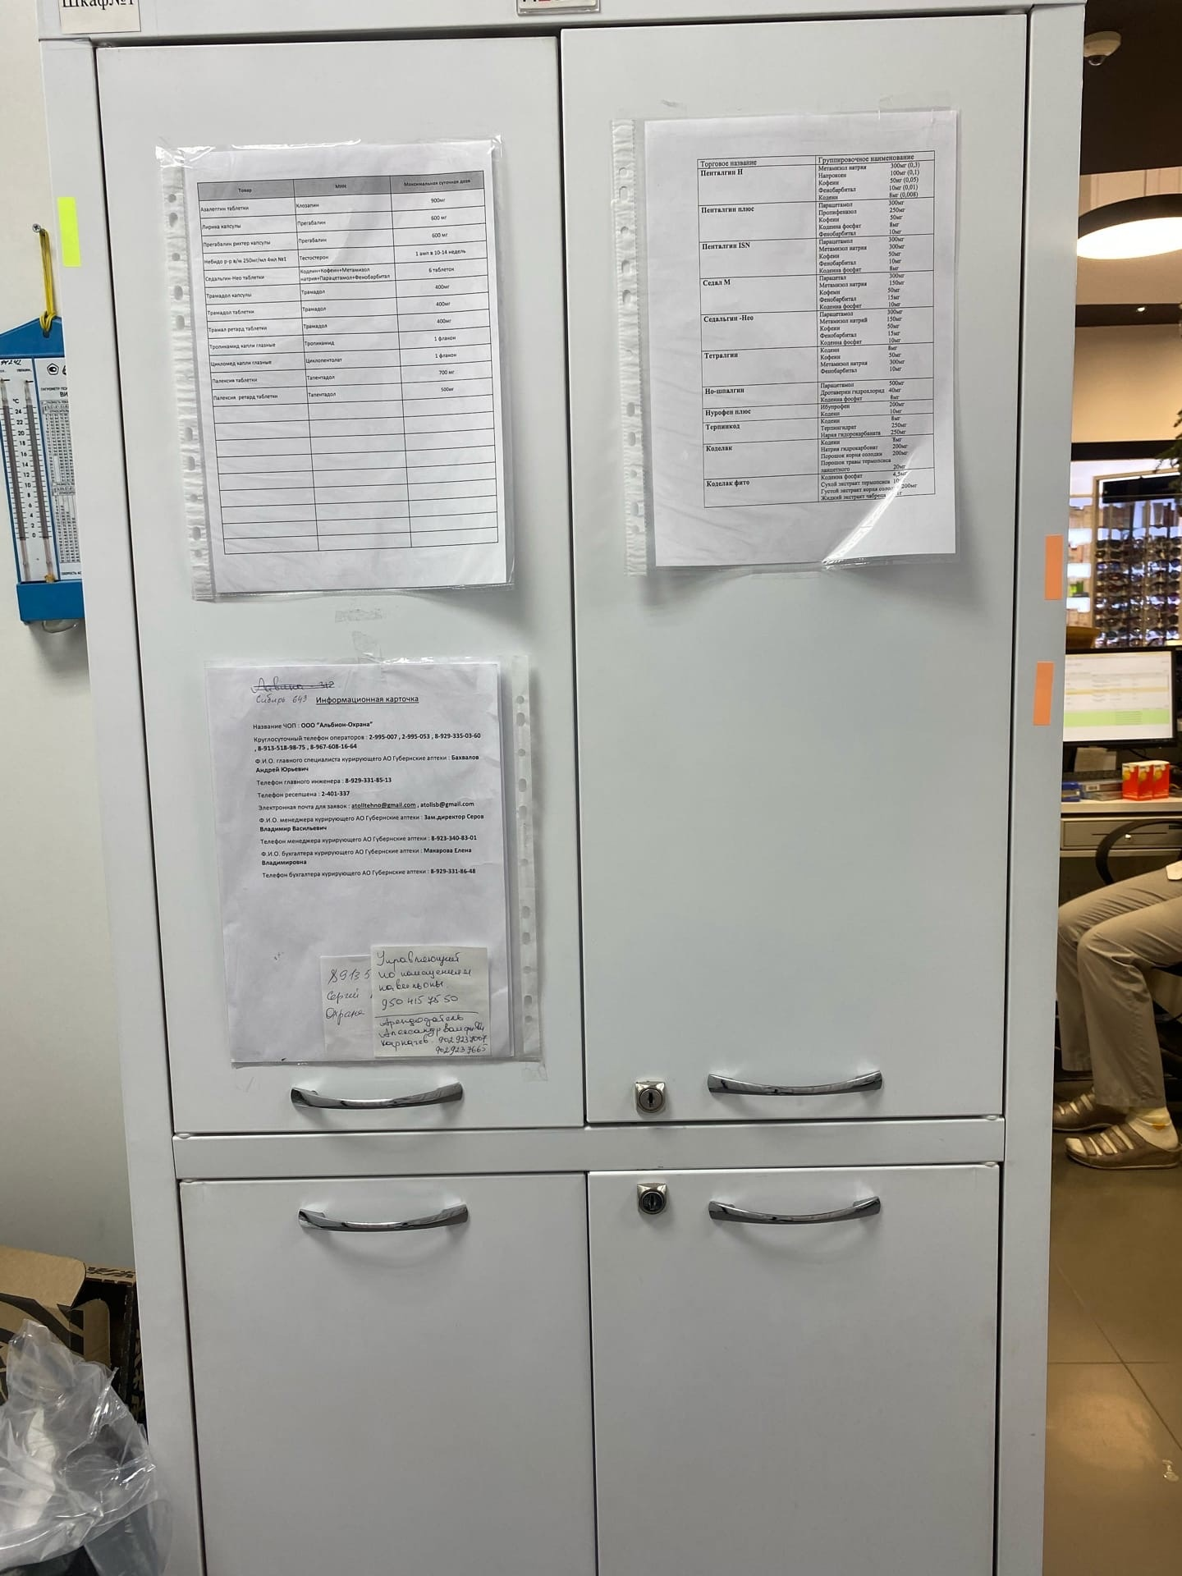
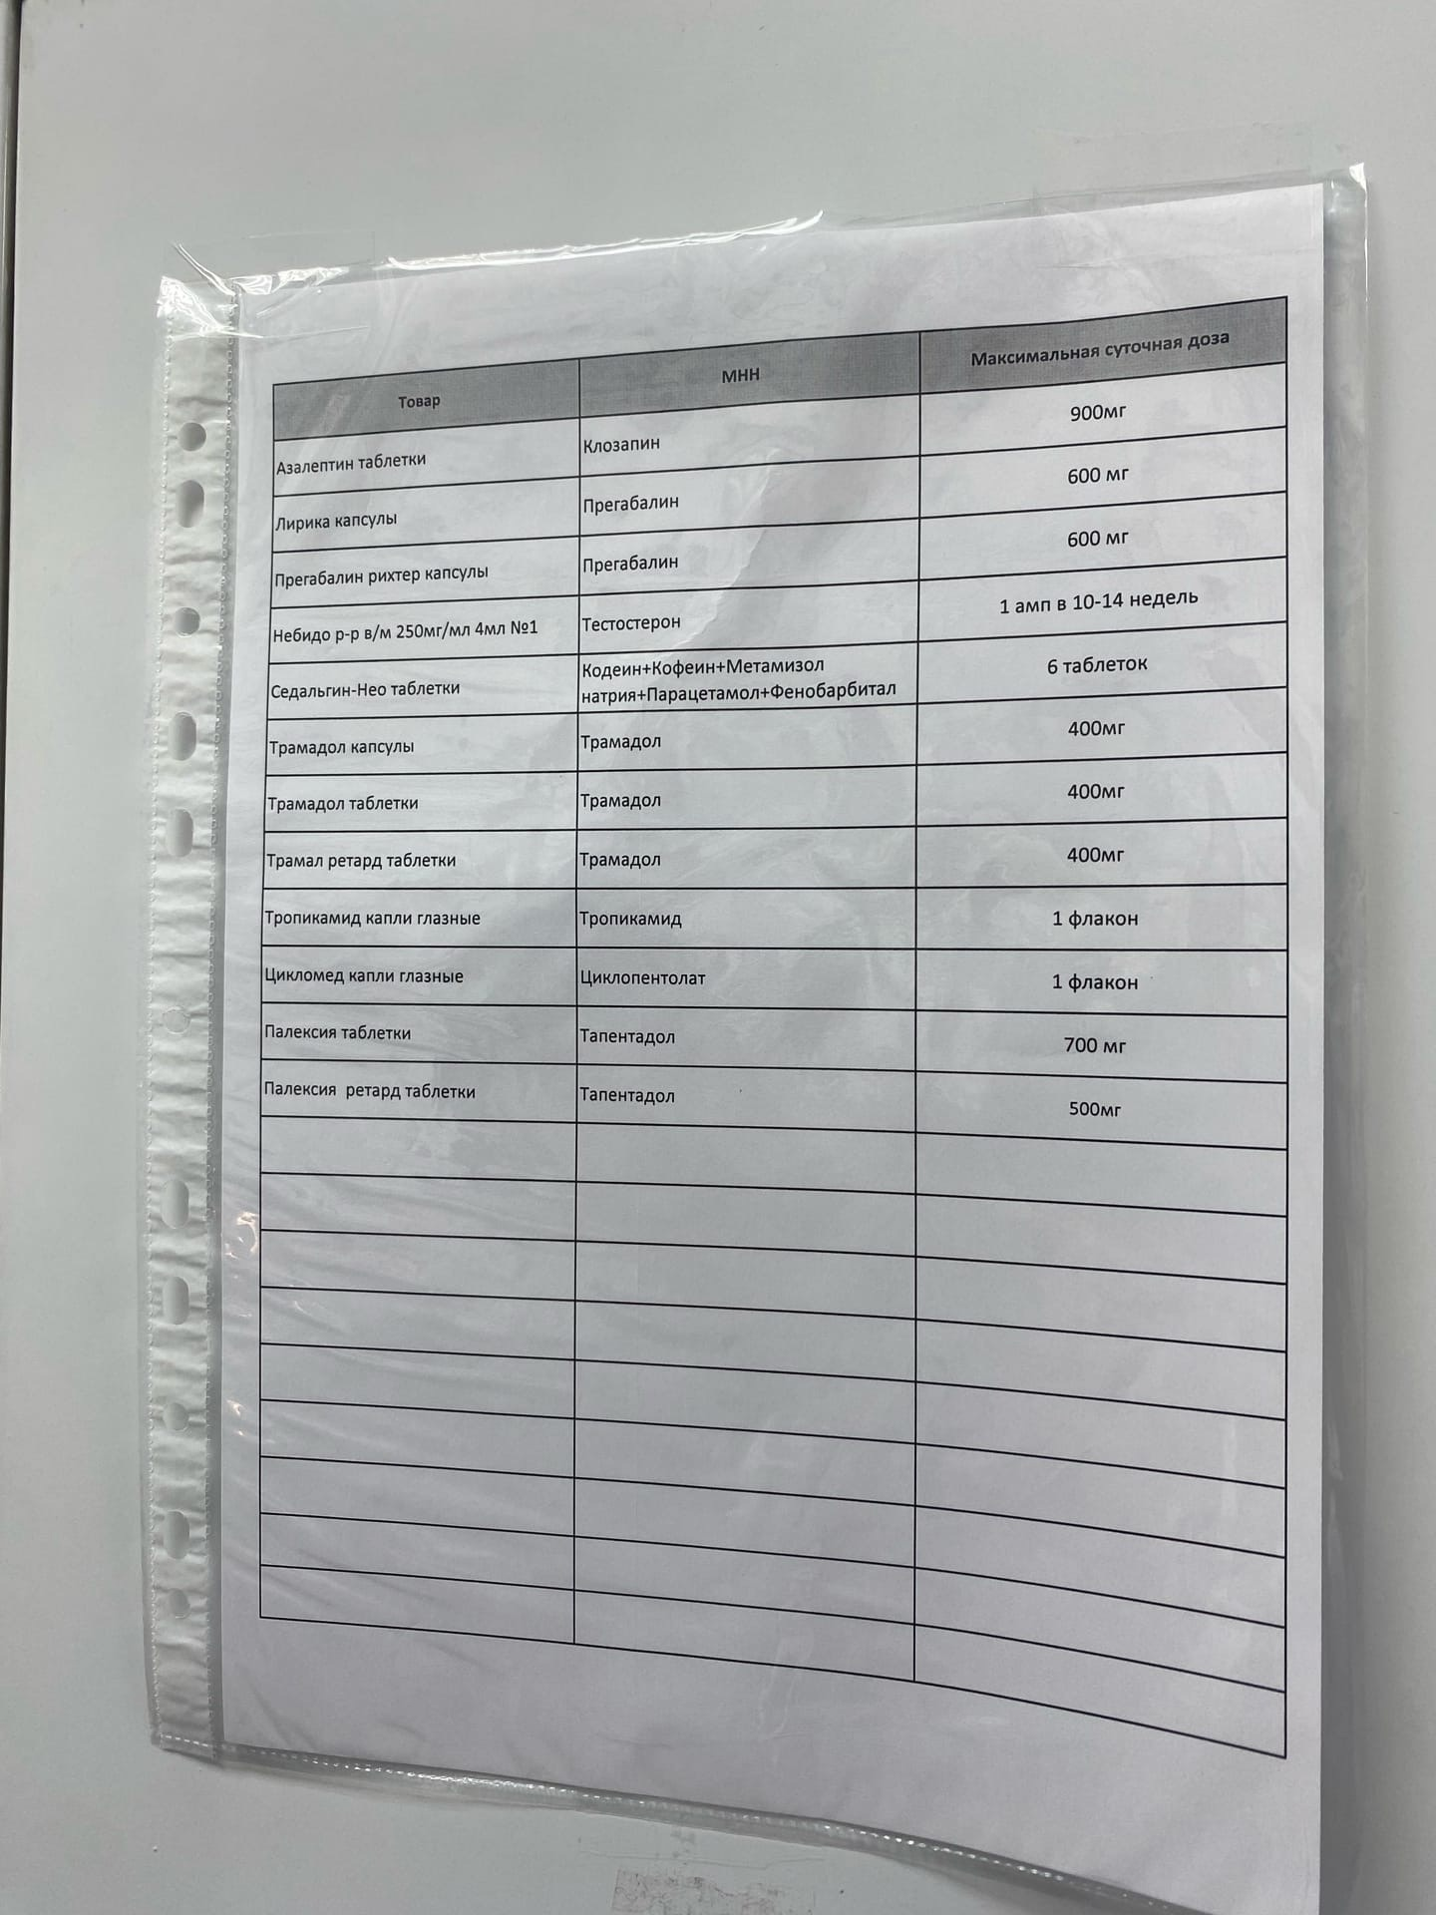
3. Препараты стоящие на ПКУ
Рис. 41. Препараты стоящими на ПКУ
Рис. 42. Закрытый шкаф с препаратами стоящими на ПКУ
Рис. 43. Препараты стоящими на ПКУ

Slide 26
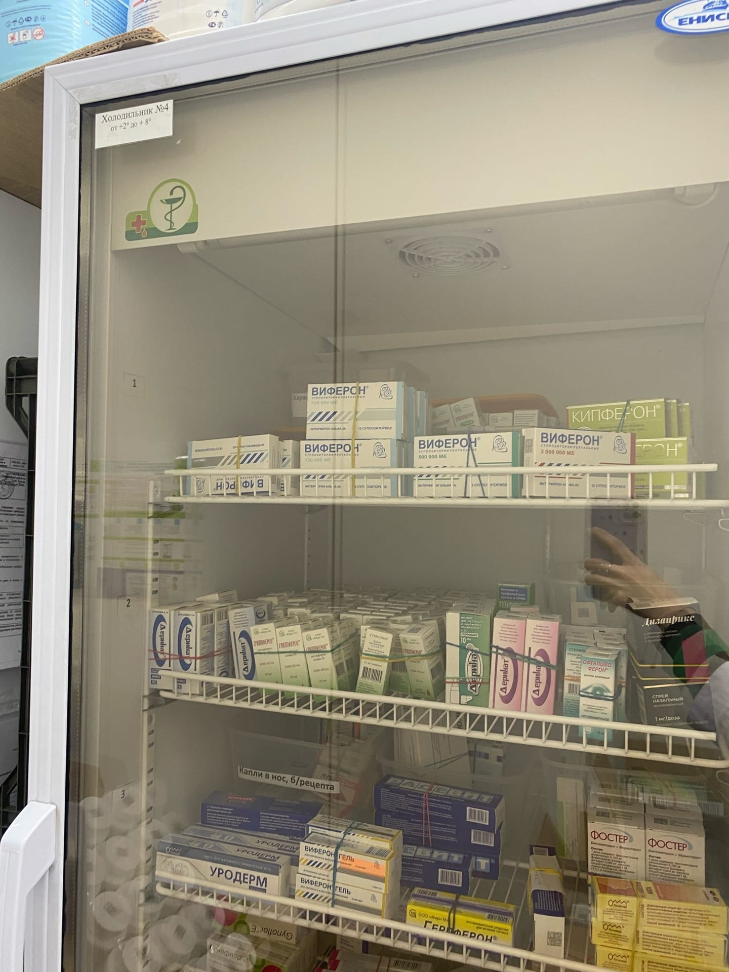
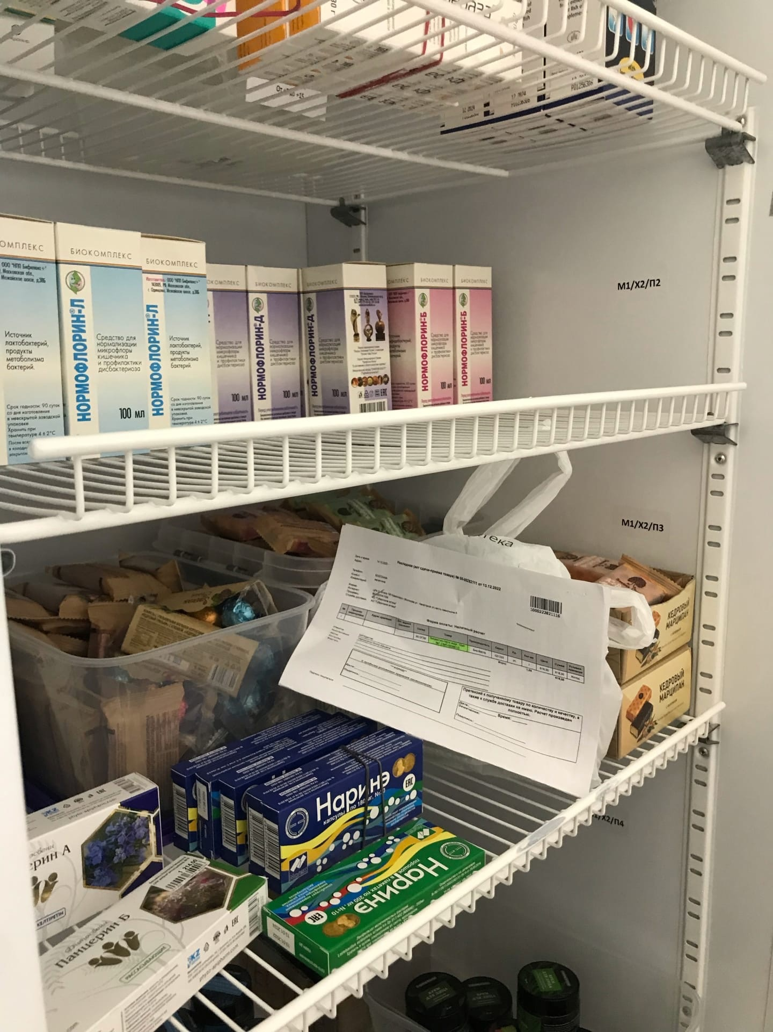
Рис.44. Холодильник снаружи
Рис.45. Холодильник внутри

Slide 27
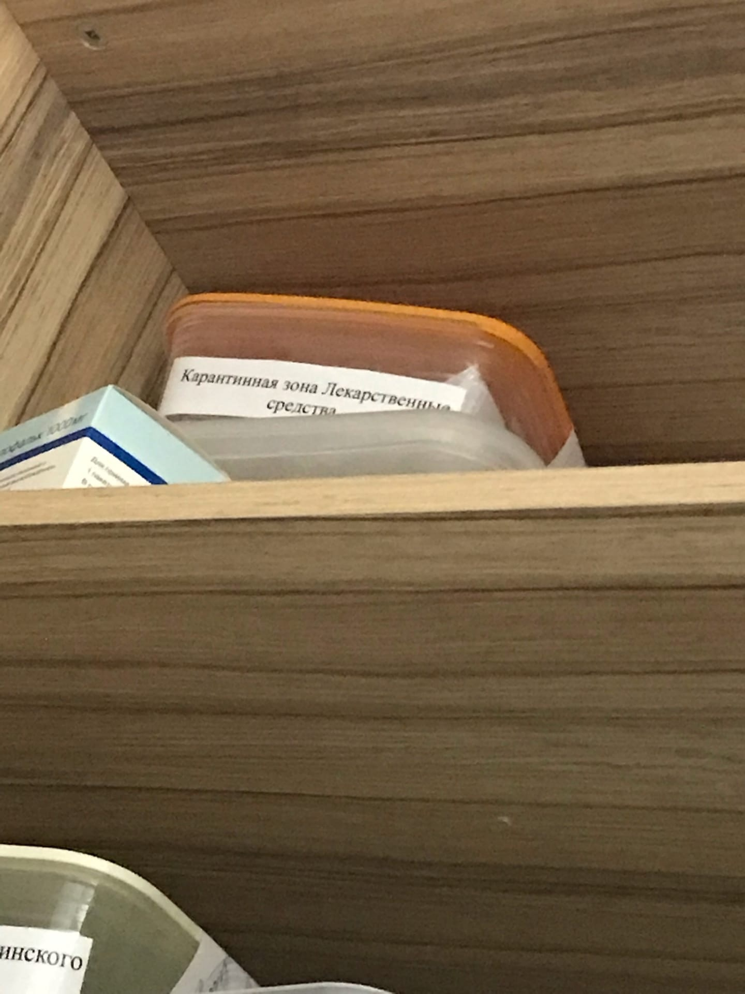
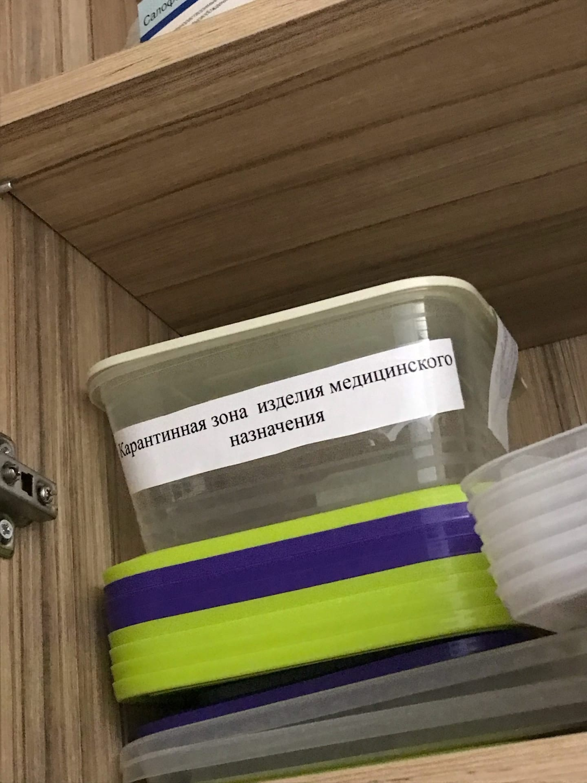
4. Карантинные зоны хранения лекарственных препаратов
Рис. 46. Карантинная зона лекарственных средств
Рис. 47. Карантинная зона изделий медицинского назначения

Slide 28
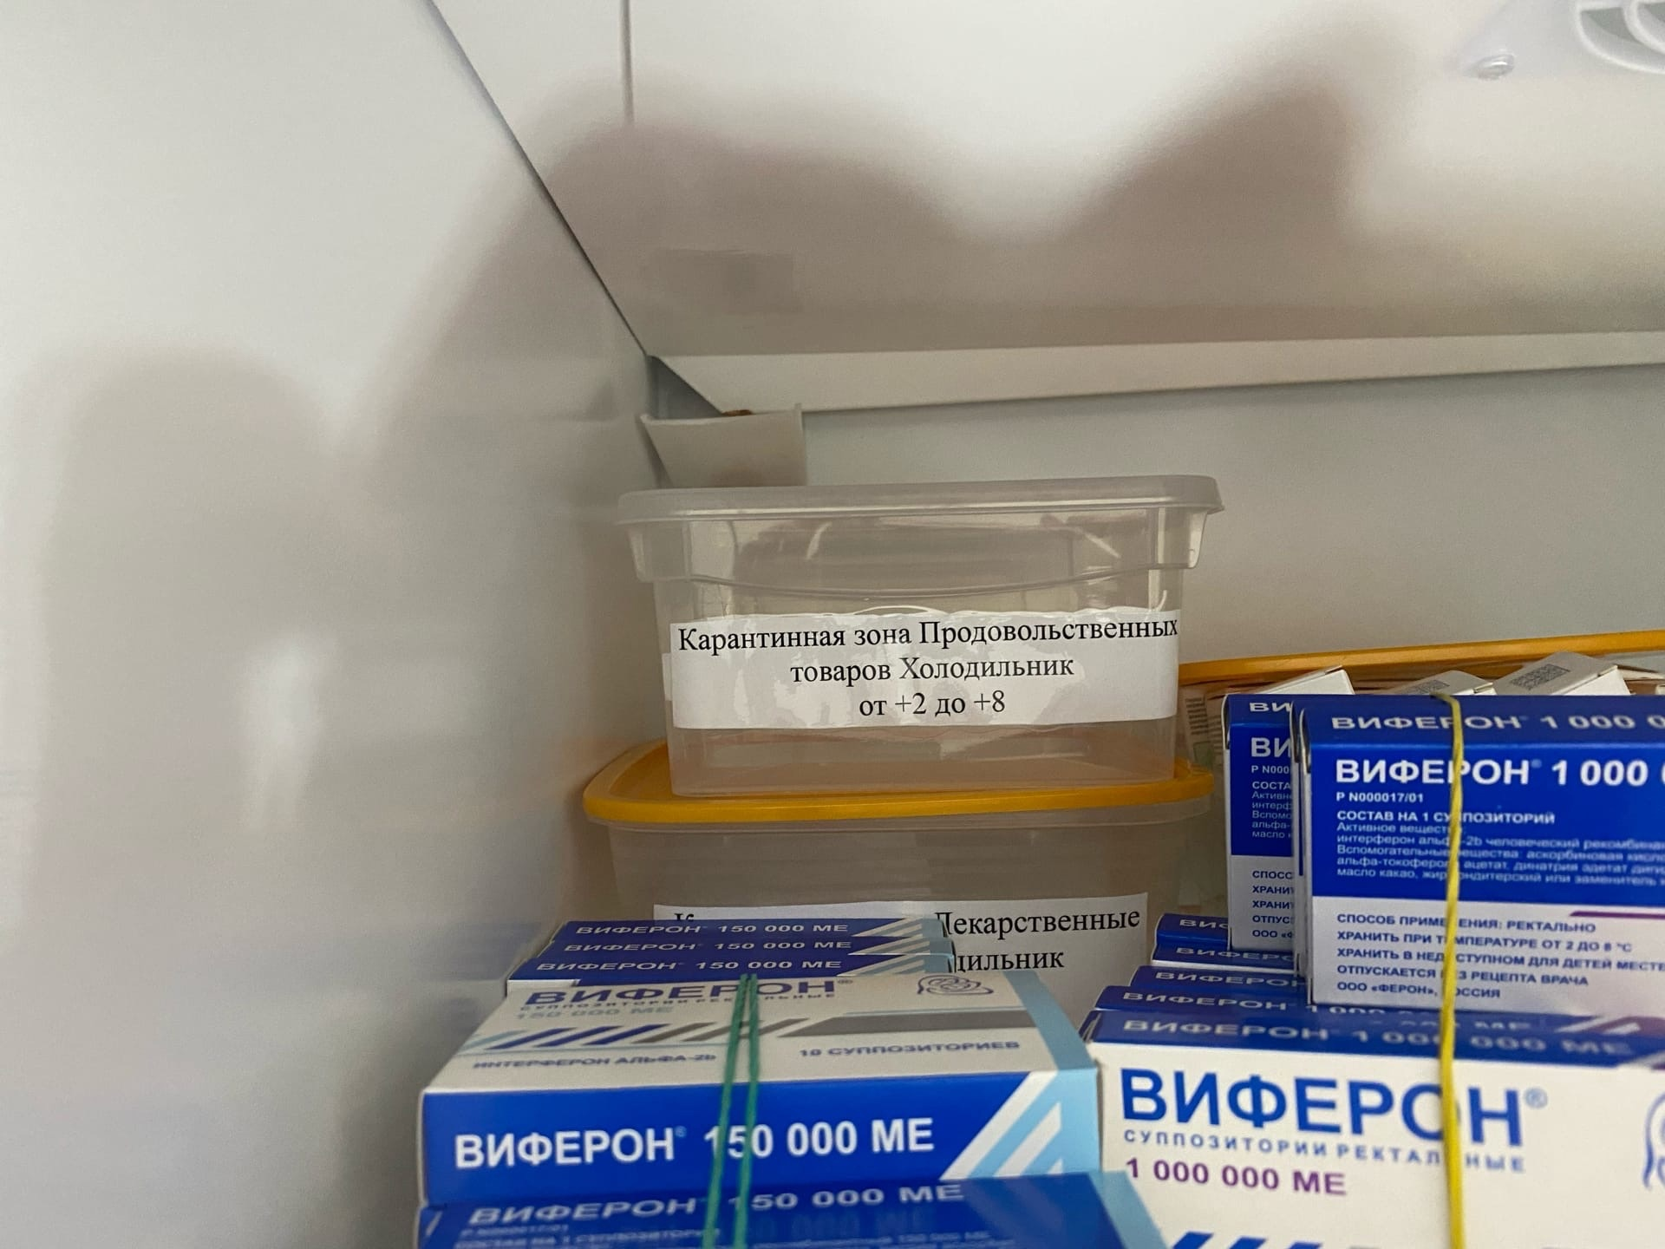
Рис. 48. Карантинная зона продовольственных товаров. Холодильник от +2 до +8

Slide 29
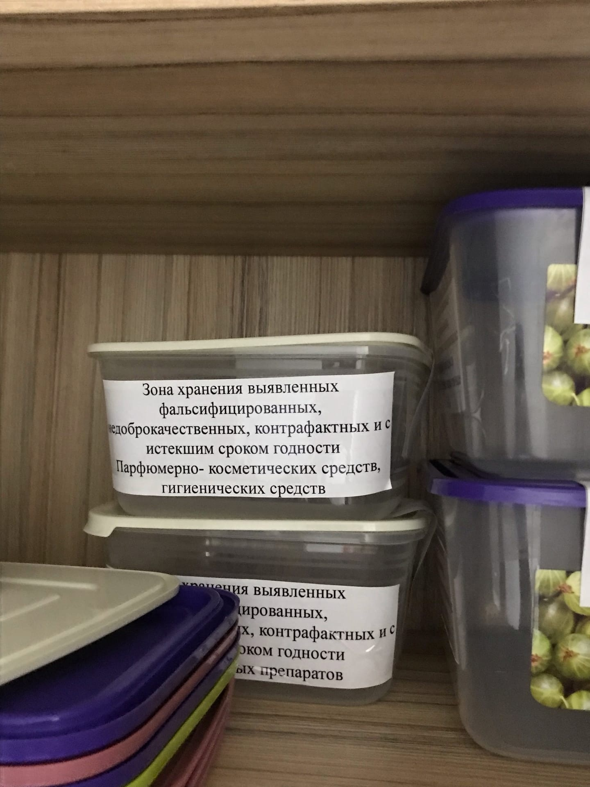
Рис. 49. Зона для хранения фальсифицированных, недоброкачественных, контрафактных ЛП, а так ЛП с истекшим сроком годности

Slide 30
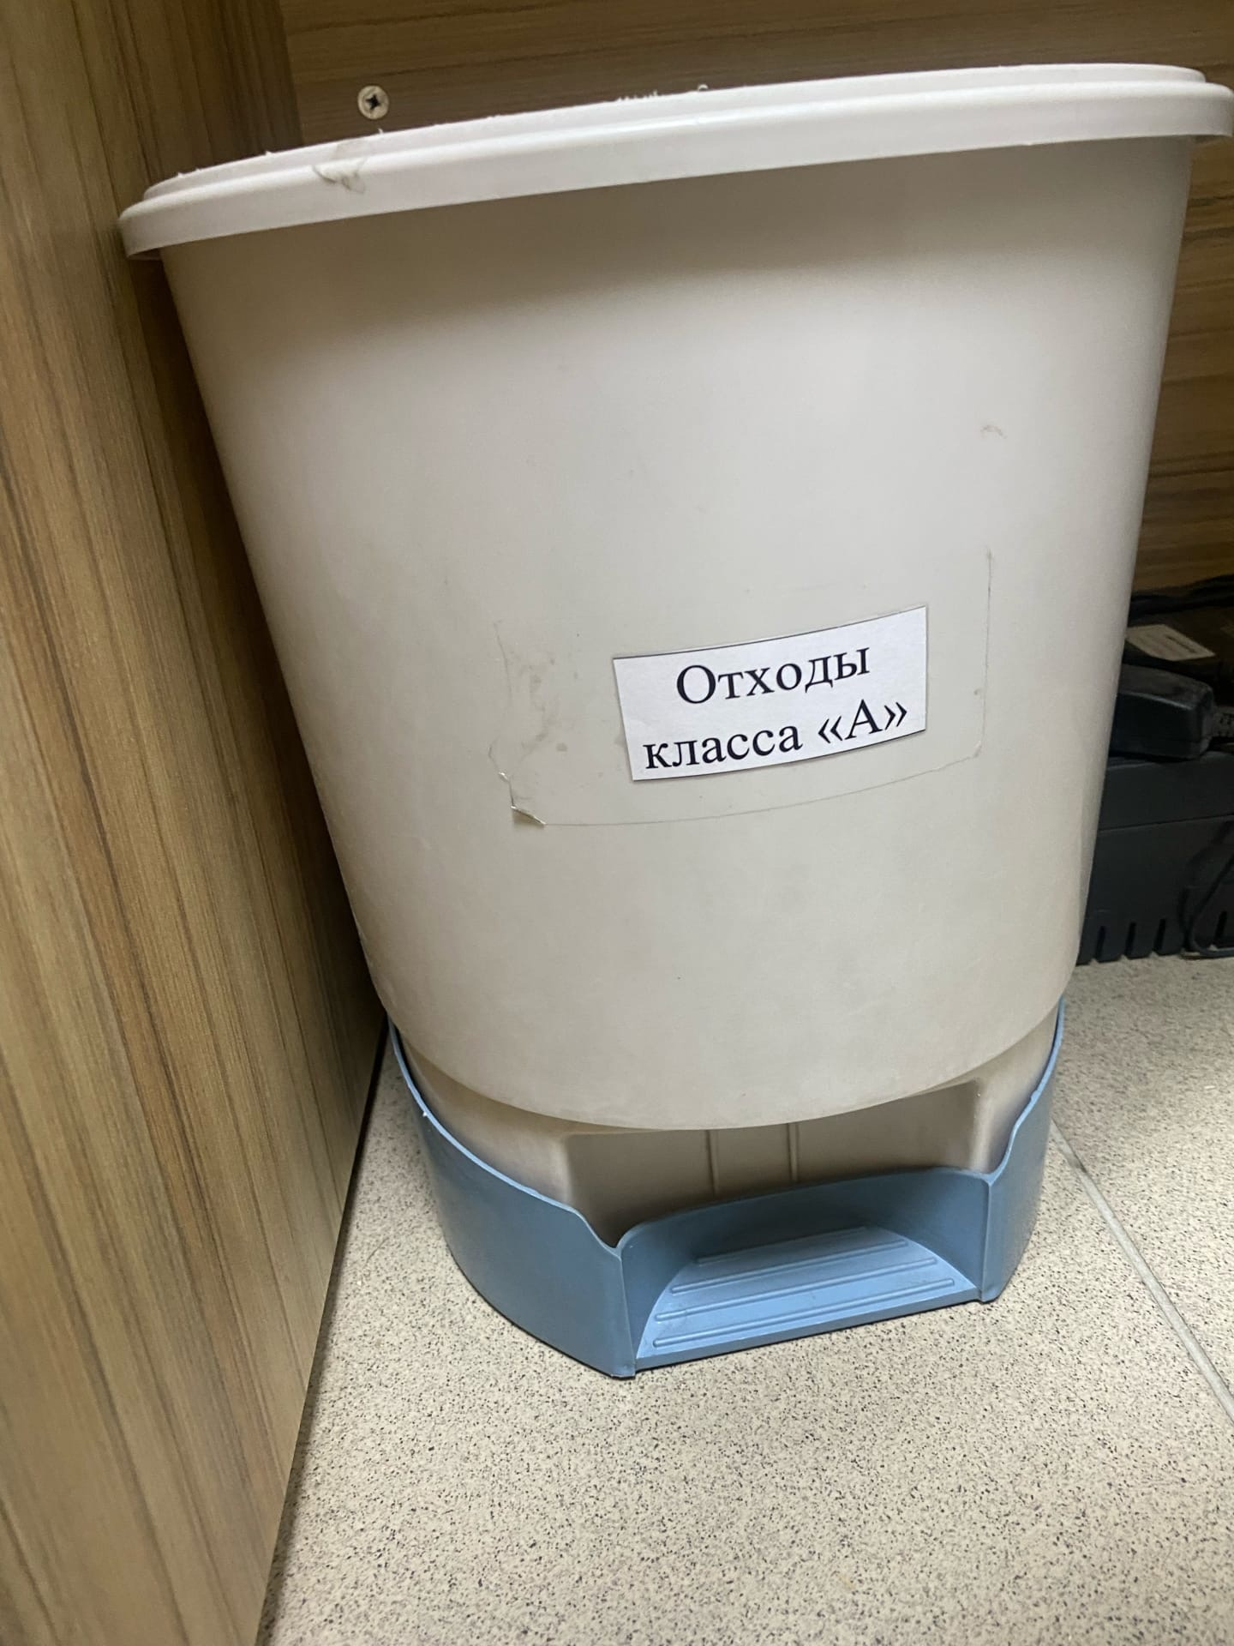
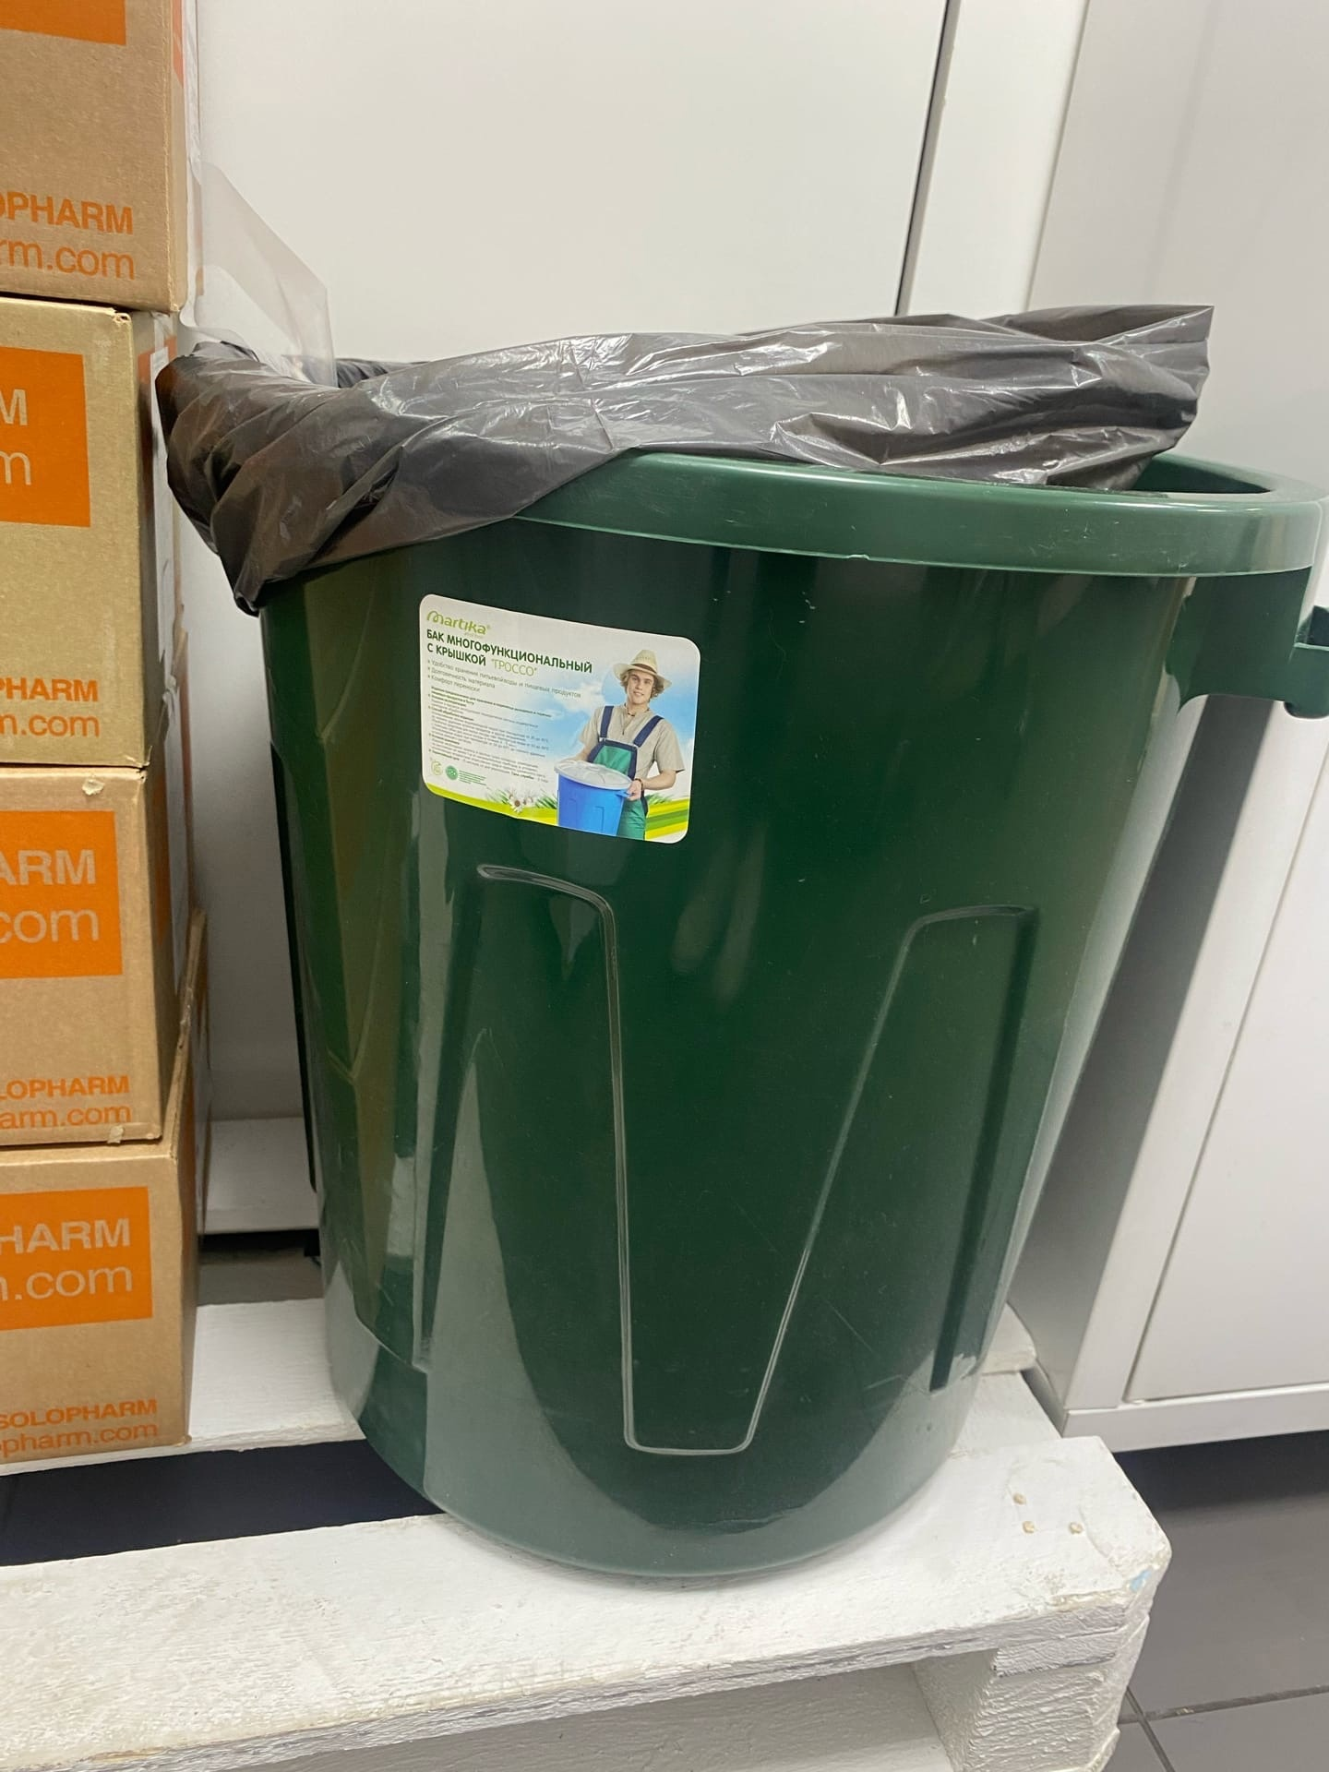
Медицинские отходы
Рис. 50. Тара для сбора медицинских отходов класса А
Рис. 51. Тара для сбора медицинских отходов

